Slide 1
01

Slide 2
01 안드로이드 스튜디오(안스)
안드로이드에서는 Activity로 하나의 화면을 만듭니다. Activity 안에 들어가는 각각의 구성요소는 View를 만들어 추가합니다.
Activity안에 View를 추가하는 것을 Layout이라고 합니다.
앞 장 "Getting Started"에서는 3개의 Button들이 있는 간단한 앱을 만들어 보면서, 앱을 만드는 작업의 전체 흐름을 경험해 본 것입니다.

Slide 3
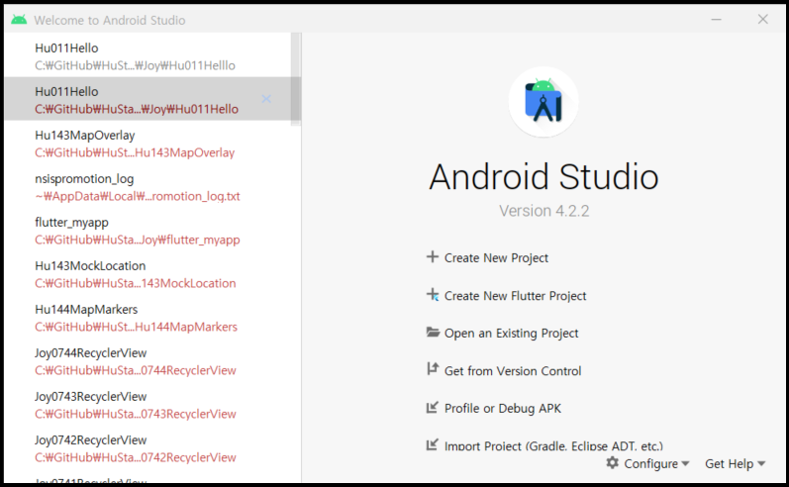
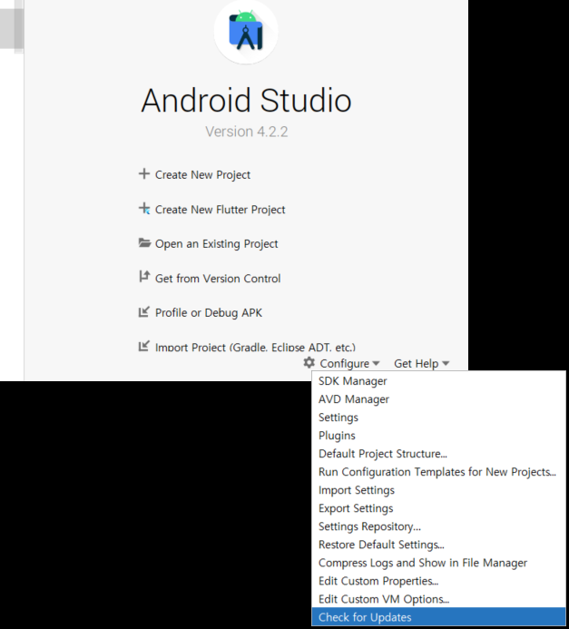
01-1 안스 제대로 익히기 – 최신 버전인지 확인하기
안스를 실행하면 다음과 같은 시작 화면(Quick Start)이 나타납니다. 여기서 새 프로젝트를 시작하거나 이미 만들어진 프로젝트로 안스를 시작할 수 있습니다.
[Configure] → [Check for Updates]를 확인하여 최신 버전으로 진행합니다. 최신 버전을 사용하되, 베타 버전은 사용하지 않을 것을 권장합니다.
시작 화면이 나타나지 않고, 프로젝트가 바로 시작되나요? 안스 메뉴에서 [File] → [Close Project]를 누르면, 현재 프로젝트 창이 닫히고, 시작 화면이 다시 나타납니다.
[Create New Project]를 클릭해서 새 프로젝트를 시작하십시오.

Slide 4
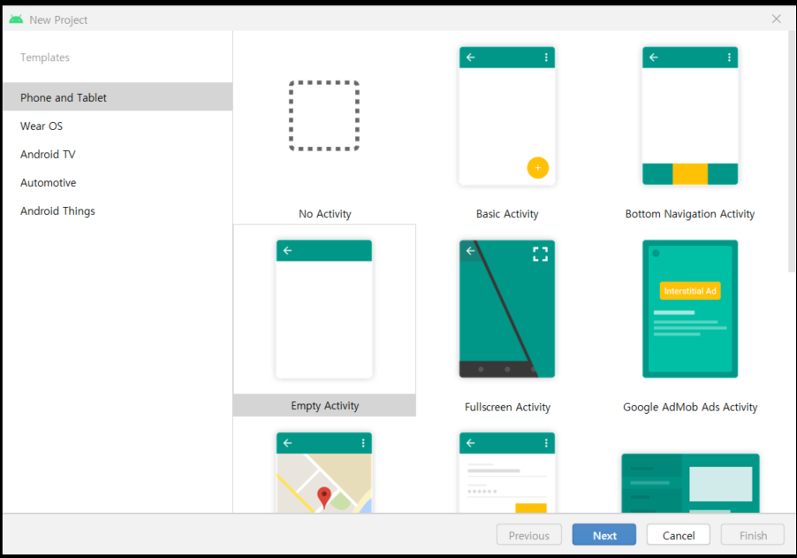
01-1 안스 제대로 익히기 – 새 프로젝트 만들기
시작 화면이 나타나지 않고, 프로젝트가 바로 시작되나요? 안스 메뉴에서 [File] → [Close Project]를 누르면, 현재 프로젝트 창이 닫히고, 시작 화면이 다시 나타납니다.
시작 화면에서 [Create New Project]를 택하거나 안스 메뉴에서 [File]→[New]→[New Project]를 택하십시오
프로젝트 탭을 선택하면, 안스는 앱의 첫 화면과 그에 따른 소스코드가 기본으로 제공할 준비가 되었습니다. 디폴트로 [Phone and Tablet]탭의 Empty Activity가 선택된 상태이며, [Next]버튼으로 계속 진행합니다.

Slide 5
01-1 안스 제대로 익히기 – 새 프로젝트 만들기
이제 앱의 프로젝트 이름을 지정할 수 있습니다. 첫 글자는 대문자이어야 합니다. Project Name에 'Hu012HelloButton'를 입력하세요.
그러면, Package name은 자동으로 입력됩니다. hu012, button 부분을 삭제하여 org.joy.hello으로 설정합니다. 패키지 이름은 앱을 구분하는 고유한 값입니다. 이 이름은 전 세계에서 만들어지는 앱과 중복되지 않는 유일한 이름이어야 합니다. 모두 소문자 사용합니다.
Save Location: folder to save this app project, 대부분은 다음과 같습니다. C:\GitHub\HuStarASx\joy\Hu012HelloButton
Language: Java (not Kotlin – default)
Minimum API Level 항목은 어느 OS단말까지 지원할 것인가를 지정하기 위한 것입니다. OS 버전이 높을수록 최신 단말이지만, 여러분이 만든 앱을 최대한 많은 사람들이 사용하게 하려면 낮은 버전까지 지원하게 만드는 것이 좋습니다. 우리는 다음 설정으로 진행합니다.
Minimum SDK: API 19: Android 4.4(KitKat)

Slide 6
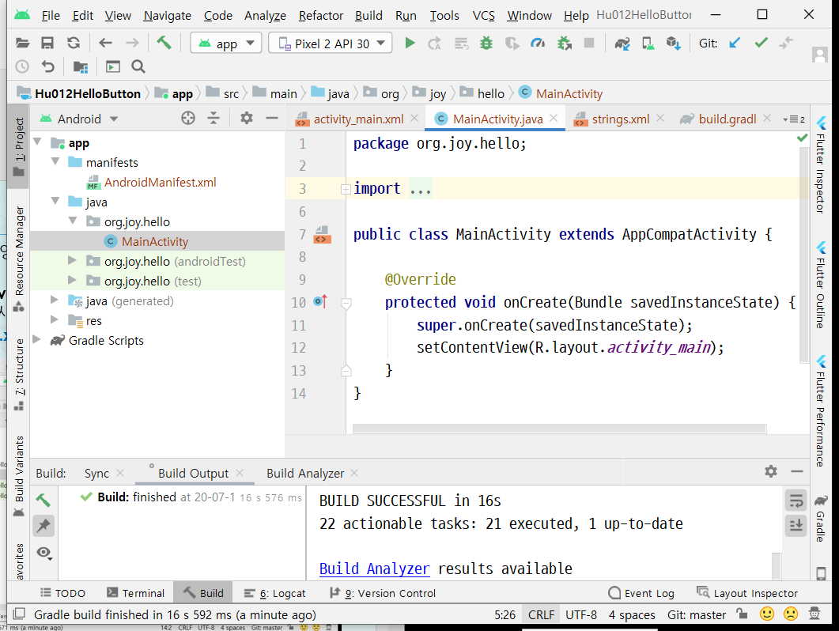
01-1 안스 제대로 익히기 – 창의 구성과 기능 알아보기
새 프로젝트를 시작하면 창들이 나타나는데, 왼쪽은 프로젝트 영역이고, 윗쪽은 메뉴와 아이콘들이 있고, 가운데는 작업 영역입니다.
오른쪽 작업 영역에 [activity_main.xml], [MainActivity.java]탭이 있으면 프로젝트가 잘 시작된 것입니다. 이 탭들을 닫아 보고 다시 열어볼 수 있을까요? 탭 옆에 [x] 표시를 눌러 탭을 닫을 수 있습니다.
왼쪽 프로젝트 영역에서 MainActivity.java, activity_main.xml 파일을 더불클릭하면 복구할 수 있습니다.
시도해보세요.

Slide 7
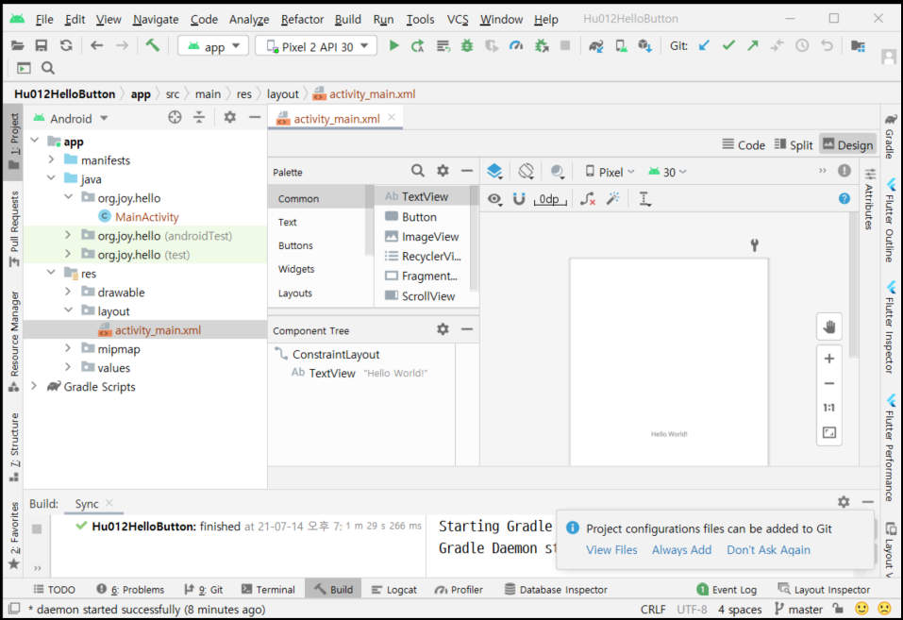
01-1 안스 제대로 익히기 – 창의 구성과 기능 알아보기
오른쪽 작업 영역에 [activity_main.xml] 탭 옆에 [x] 표시를 눌러 탭을 닫았는데, 복구할 수 있었나요?
왼쪽 프로젝트 영역에서 activity_main.xml 파일을 찾아가서 더블 클릭하면 복구할 수 있는데, 그 파일을 찾을 수가 없나요?
왼쪽 프로젝트 영역에서 [res] → [layout] → activity_main.xml 찾아가면 됩니다.

Slide 8
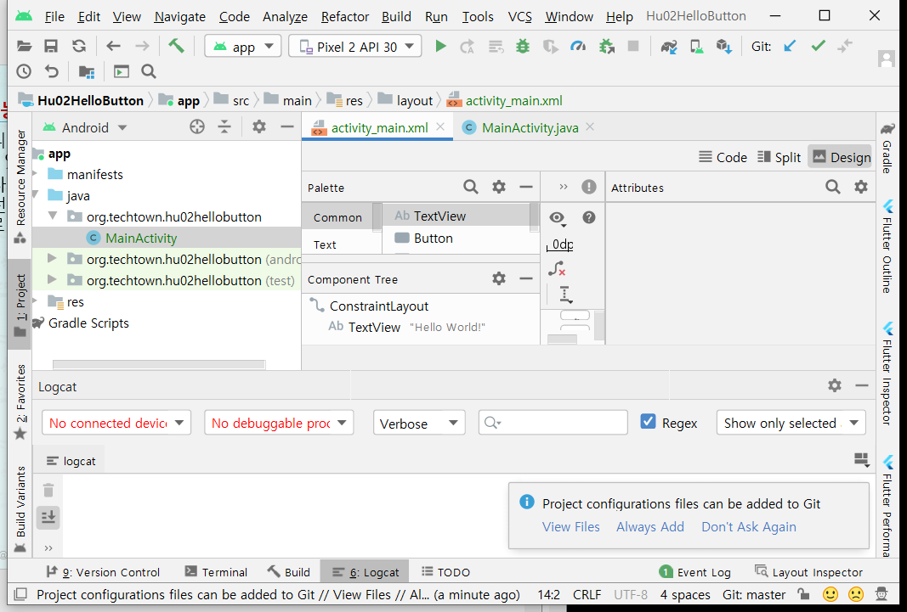
01-1 안스 제대로 익히기 – 창의 구성과 기능 알아보기
안스의 가장자리를 보면 다양한 메뉴가 있습니다. 아래쪽의 [Logcat]을 클릭해보세요. 이 창을 숨기거나 메뉴를 눌러 다시 복구할 수 있습니다.

Slide 9
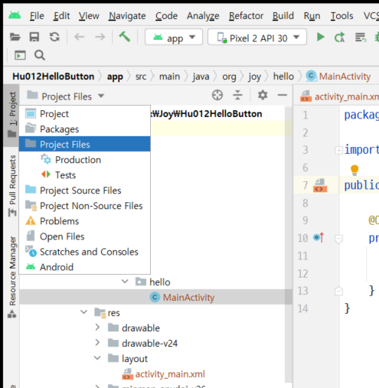
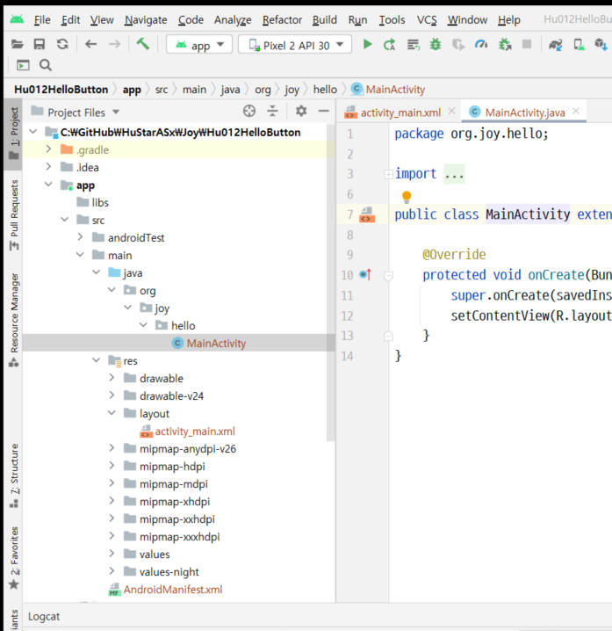
01-1 안스 제대로 익히기 – 창의 구성과 기능 알아보기
왼쪽의 프로젝트 창도 축소하거나 왼쪽 가장자리 메뉴로 복구할 수 있습니다. 프로젝트 창 위쪽 [Android]탭을 누르고 [Project Files]탭을 선택해서, 그 유명한 두 파일들, activity_main.xml, MainActivity.java 찾아 보십시오. 파일을 찾아가는 길이 멀어 좀 불편할 것입니다.

Slide 10
01-1 안스 제대로 익히기 – 창의 구성과 기능 알아보기
프로젝트 창에서 [Project Files] [Project] 탭을 선택해도 되지만, 파일을 찾아가는 길이 멀어 좀 불편합니다. 그래서, 프로젝트 창을 대개 [Android]탭으로 설정하고 작업을 합니다.
다시 [Android]탭으로 설정하세요.

Slide 11
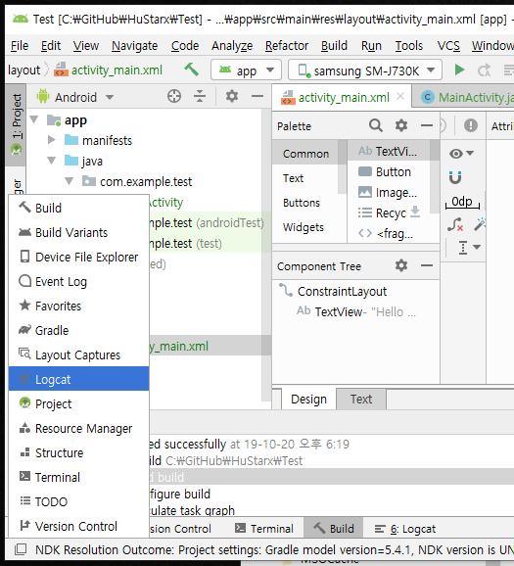
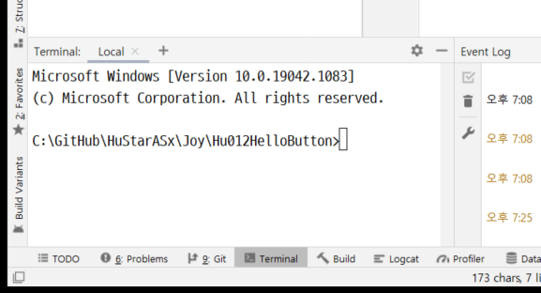
01-1 안스 제대로 익히기 – 창의 구성과 기능 알아보기
안스의 가장자리에 다양한 메뉴가 있는데, 이것을 Tool Windows Bars라고 부릅니다. 이것이 보기에 불편하면 숨기고, 창의 왼쪽 아래 코너의 작은 아이콘에서 항목들을 선택할 수도 있습니다. 몇 번 연습을 해보세요. 혹은 [View]→[Appearance]→[Tool Windows Bars]를 on/off 할 수 있습니다.
윈도우에서 [Alt][Tab]으로 열려있는 창을 빠르게 이동하면서 선택하듯이, 안스에서도 [Ctrl][Tab]으로 메뉴 항목을 빠르게 이동하면서, 선택할 수 있습니다. 몇 번 연습을 해보세요. [Terminal]로 가서 콘솔 창을 열어 보세요. 이런 기능을 Switcher라 부릅니다
마우스 커서를 움직여서
항목을 선택할 수 있습니다

Slide 12
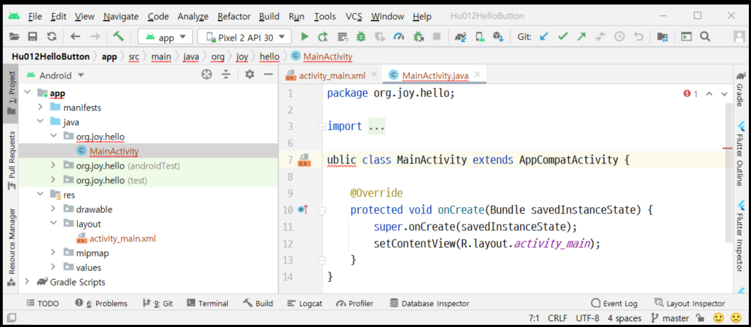
01-1 안스 제대로 익히기 – 코드 편집기 살펴보기
Java 혹은 XML 파일 탭을 클릭하면 작업 영역에서 편집기 동작합니다. [MainActivity.java] 탭을 눌러 편집기를 시작하십시오.
왼쪽에 줄 번호가 있는 거터 영역(Gutter Area)이 있고, 아래쪽에 상태 바(Status Bar)가 있습니다.
소스 코드에 오류가 생기면 코드 편집기 위에 있는 Navigation Bar에 빨간 줄로 오류가 표시됩니다.
MainAcitivity.java 코드의 public class 부분의 앞 글자 p를 지워보세요. 위쪽의 빨간색의 느낌표 아이콘에 마우스를 가져가면 몇 개의 오류가 발생했는지 알 수 있고, 코드 줄 끝에 있는 빨간 줄에 마우스를 가져가면 어떤 오류인지 알려 줍니다.
이제 지웠던 p를 다시 입력해서 코드를 원래대로 만드세요.
여기 빨간 느낌표와 줄에 커서를 올려보세요

Slide 13
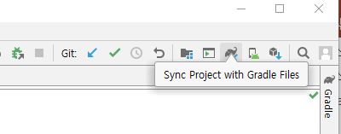
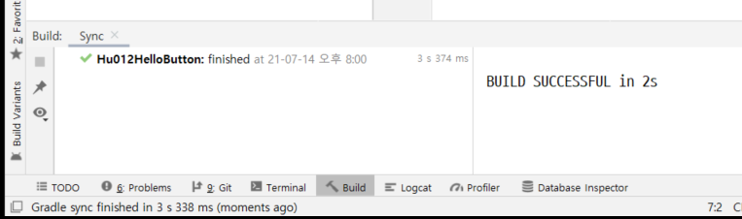
01-1 안스 제대로 익히기 – 코드 편집기 살펴보기
코드를 수정했는데 에러가 그대로 있다고 표시가 나타나나요? 오류가 수정되면, 안스는 자동으로 그 내용을 반영하지만, 모든 파일 내용을 자동으로 반영하지는 않습니다. 특히 xml 파일이나 image파일들이 그럴 수 있습니다.
이런 경우 화면 위쪽 툴바 중에서 오른쪽에 있는 [Sync Project with Gradle Files] 아이콘을 클릭합니다. [File] 메뉴에도 같은 항목이 있습니다.
화면 하단에 [Build]탭을 눌러, 창을 띄우고, [Sync Project with Gradle Files]를 클릭해보세요. 그러면, 소스 파일을 컴파일하고, 앱을 Build하는 과정을 보여줍니다. 오류가 없기를 바랍니다.

Slide 14
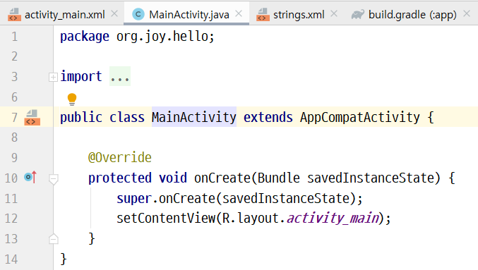
01-1 안스 제대로 익히기 – 코드 편집기 살펴보기
소스 코드 세 번째 줄에 있는 'import …' 부분의 왼쪽 거터 영역에 조그만 플러스 표시가 있는데, 이것을 누르면 숨겨 있는 코드가 펼쳐집니다. import 구문이 많으면 주요 코드를 보기 어렵기 때문에 숨겨둔 것입니다.
조그만 마이너스 표시들은 다음 구문들을 숨길 수 있다는 표시입니다. 물론, 다시 펼칠 수 있습니다. 몇 번 연습하여 익숙해지십시오.

Slide 15
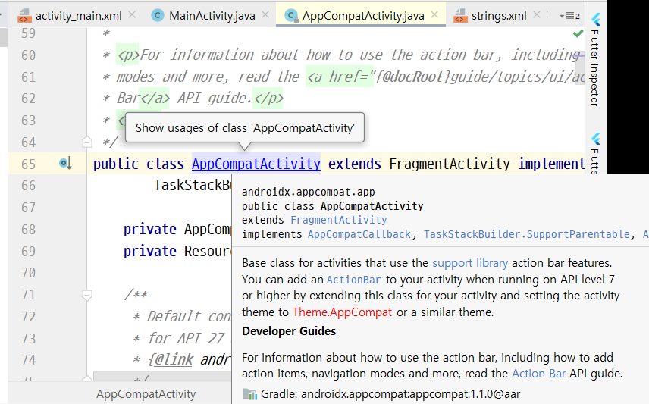
01-1 안스 제대로 익히기 – 코드 편집기 살펴보기
코드 안에 사용된 클래스의 API 를 확인할 수도 있습니다. 예를 들면, AppCompactActivity에 마우스를 클릭하여 커서를 위치하고 <Ctrl><Q>입력하면 됩니다. 상당히 유용할 때가 많습니다.

Slide 16
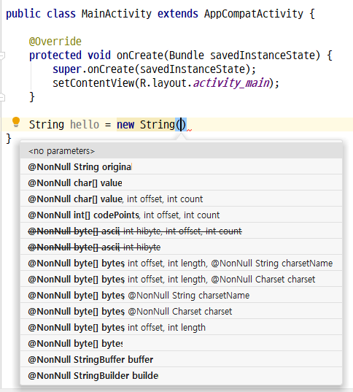
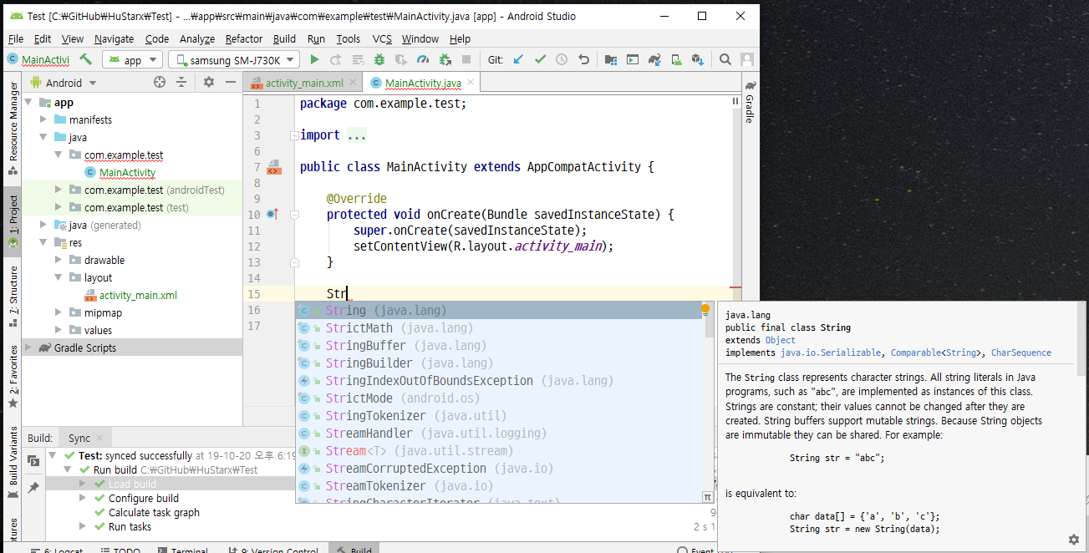
01-1 안스 제대로 익히기 – 코드 편집기 살펴보기
코드 자동 완성 기능을 사용하면 손쉽게 코딩을 할 수 있습니다. onCreate 메소드에서 중괄호가 끝난 아래쪽에 'Str'까지만 입력해보면 Str로 시작하는 코드 후보들이 표시됩니다. 이 중에 하나를 선택한 후 탭이나 <Enter>를 누르면 자동으로 입력이 됩니다. 이 기능을 이용하여 String hello = new String();
String() 여기 소괄호 안에 커서를 두고 <Ctrl><P> 하면, 사용 가능한 파라미터가 나열됩니다.
이런 기능이 있다는 것을 알고, 이제 코드를 원상 복구하십시오.

Slide 17
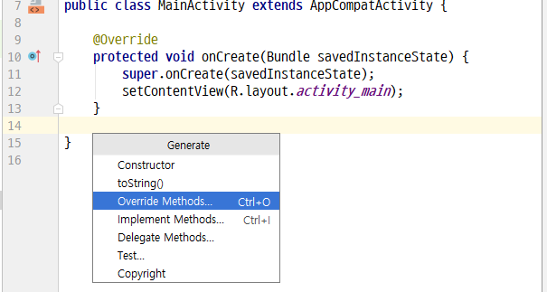
01-1 안스 제대로 익히기 – 코드 편집기 살펴보기
코드 생성(Code Generation) 기능도 있습니다. 예를 들어, 새 클래스를 만들고, 생성자(Constructor)를 입력할 때, 자동으로 생성자 코드를 완성할 수 있습니다. 또한 클래스를 상속해서 만든 경우, 부모 클래스에 정의된 메소드를 재정의(Overriding)하는 코드 자동으로 생성할 수 있습니다.
예제로, MainActivity 클래스는 AppCompatActivity 클래스를 상속해서 만들었으므로, 부모 클래스의 메소드 하나를 재정의 Overriding하는 코드를 자동으로 생성하고자 합니다.
onCreate() 메소드가 끝난 다음, <Enter>해서 빈 줄을 넣고, 마우스 오른쪽을 클릭하여 나타난 메뉴에서 [Generate …]를 선택하면, 코드 생성을 위한 [Generate] 메뉴가 아래와 같이 표시됩니다.

Slide 18
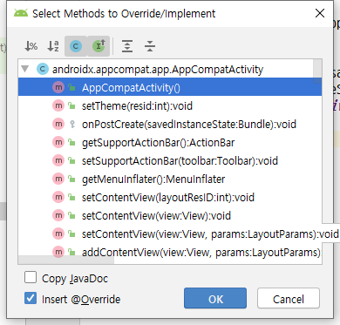
01-1 안스 제대로 익히기 – 코드 편집기 살펴보기
코드 생성(Code Generation) 기능도 있습니다. 예를 들어, 새 클래스를 만들고, 생성자(Constructor)를 입력할 때, 자동으로 생성자 코드를 완성할 수 있습니다. 또한 클래스를 상속해서 만든 경우, 부모 클래스에 정의된 메소드를 재정의(Overriding)하는 코드 자동으로 생성할 수 있습니다.
예제로, MainActivity 클래스는 AppCompatActivity 클래스를 상속해서 만들었으므로, 부모 클래스의 메소드 하나를 재정의 Overriding하는 코드를 자동으로 생성하고자 합니다.
onCreate() 메소드가 끝난 다음, <Enter>해서 빈 줄을 넣고, 마우스 오른쪽을 클릭하여 나타난 메뉴에서 [Generate …]를 선택하면, 코드 생성을 위한 [Generate] 메뉴가 아래와 같이 표시됩니다.
[Override Methods]를 선택하면, 부모 클래스 AppCompatActivity 클래스의 메소드들이 나타납니다.

Slide 19
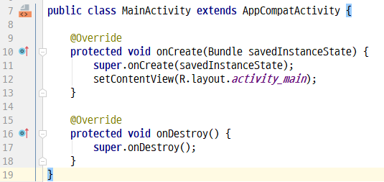
01-1 안스 제대로 익히기 – 코드 편집기 살펴보기
코드 생성(Code Generation) 기능도 있습니다. 예를 들어, 새 클래스를 만들고, 생성자(Constructor)를 입력할 때, 자동으로 생성자 코드를 완성할 수 있습니다. 또한 클래스를 상속해서 만든 경우, 부모 클래스에 정의된 메소드를 재정의(Overriding)하는 코드 자동으로 생성할 수 있습니다.
예제로, MainActivity 클래스는 AppCompatActivity 클래스를 상속해서 만들었으므로, 부모 클래스의 메소드 하나를 재정의 Overriding하는 코드를 자동으로 생성하고자 합니다.
onCreate() 메소드가 끝난 다음, <Enter>해서 빈 줄을 넣고, 마우스 오른쪽을 클릭하여 나타난 메뉴에서 [Generate …]를 선택하면, 코드 생성을 위한 [Generate] 메뉴가 아래와 같이 표시됩니다.
[Override Methods]를 선택하면, 부모 클래스 AppCompatActivity 클래스의 메소드들이 나타납니다.
onDestroy를 선택하고 [OK]하면, 자동 생성된 코드를 볼 수 있습니다.

Slide 20
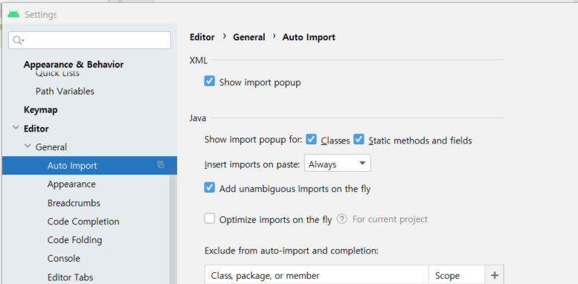
01-1 안스 제대로 익히기 – 코드 편집기 살펴보기
코드 검색 기능도 반드시 필요하고 유익합니다. [Edit → Find → Find in Path … ] 메뉴를 선택하여 다양한 검색을 할 수 있습니다.
소스 코드 입력할 때 코드가 빨간색으로 표시가 되나요? 자동으로 import하도록 설정하지 않아서 발생하는 오류일 수 있습니다. 'Auto import'를 설정하십시오. File → Settings → Editor → General → Auto Import 메뉴로 찾아간 후, 오른쪽 창에서 다음 두 가지를 선택하고 [OK]하십시오.
Insert imports on paste 에서 Always 을 선택하고,
Add unambiguous imports on the fly 을 체크 하십시오.

Slide 21
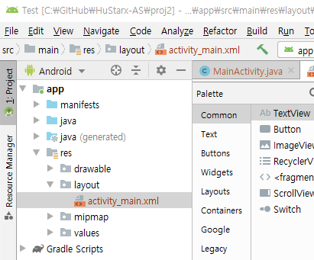
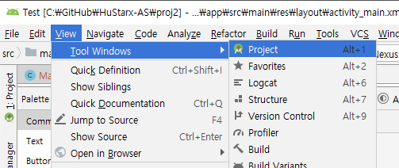
01-1 안스 제대로 익히기 – 디자이너 도구(Designer Tool) 자세히 살펴보기
디자이너 도구를 사용할 때 화면을 넓게 사용하기 위해 프로젝트 창을 삭제하고 다시 복구할 수 있습니다.
시도해 보십시오.
프로젝트 창
삭제/최소화
프로젝트 창
복구

Slide 22
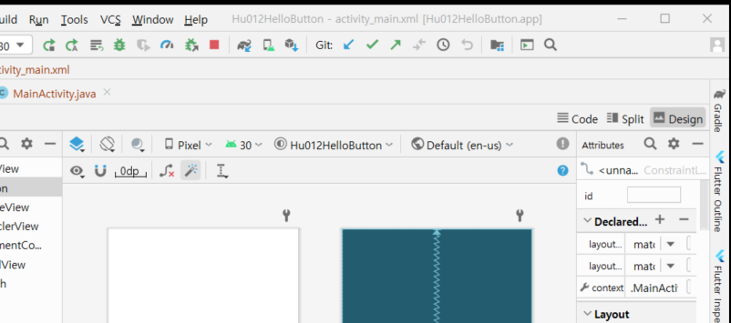
01-1 안스 제대로 익히기 – 디자이너 도구(Designer Tool) 자세히 살펴보기
XML 레이아웃 파일이란 app/res/layout 폴더에 있는 XML 파일들을 말합니다.
activity_main.xml 파일을 열어 보세요. 아래 쪽에 [Text]탭을 열면, XML코드와 미리보기(Preview)를 볼 수 있습니다. XML을 수정하면, 결과가 반영되어 화면을 미리 확인할 수 있습니다.
디자이너 도구는 [Code], [Split], [Design] 탭으로 구성되어 있습니다. 용도/필요에 따라 둘 중 하나에서 작업할 때, 하늘색 아이콘으로 선택할 수 있습니다.
청사진(Blueprint)모드에서는 겹치는 부분이나 보이지 않는 부분을 구성 요소를 확인할 사용합니다.

Slide 23
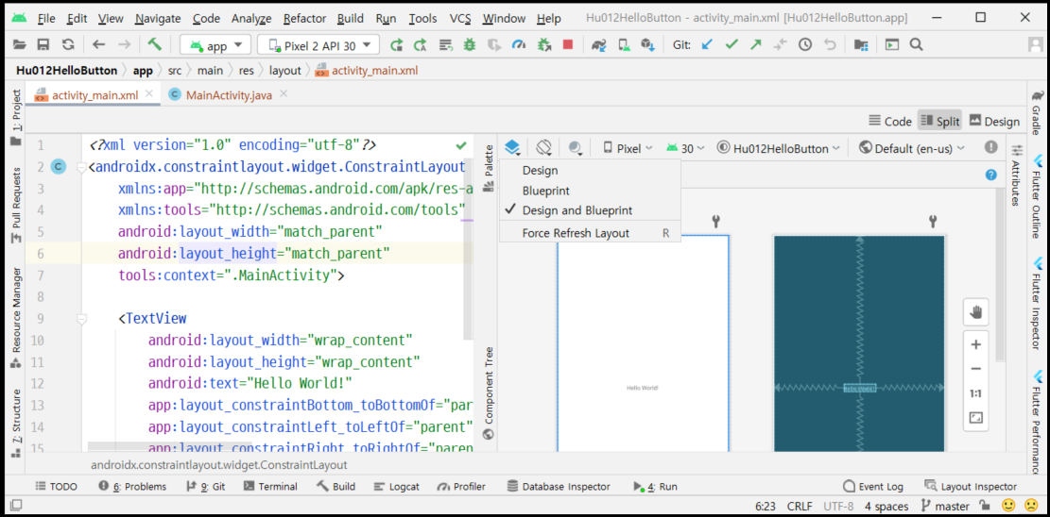
01-1 안스 제대로 익히기 – 디자이너 도구(Designer Tool) 자세히 살펴보기
[Split] 과 [Design + Blueprint]를 선택한 안스의 화면을 다음과 같이 만들어 보세요.
단말기의 화면을 xml code로 작성할 수 있고, 혹은 오른편의 창에서 실제 모습을 보면서 디자인할 수 있음

Slide 24
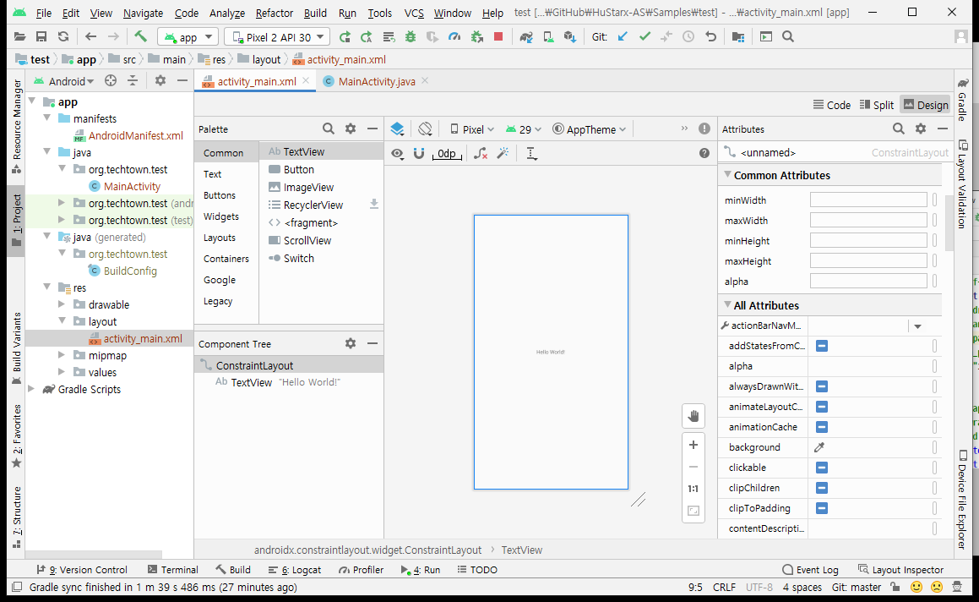
01-1 안스 제대로 익히기 – 연습문제
연습문제: 'Hu012HelloButton' 프로젝트의 단말기 화면 가운데 있는 "Hello World!" 텍스트를 삭제하고 , "안녕하세요" 버튼을 넣어 보세요.
Step 1: [Design] 안스 화면에서 해보기
아래와 같이 안스 화면을 만들어 보세요.
Component Tree 창, ConstraintLayout 밑에 있는 TextView "Hello World"를 삭제하세요.

Slide 25
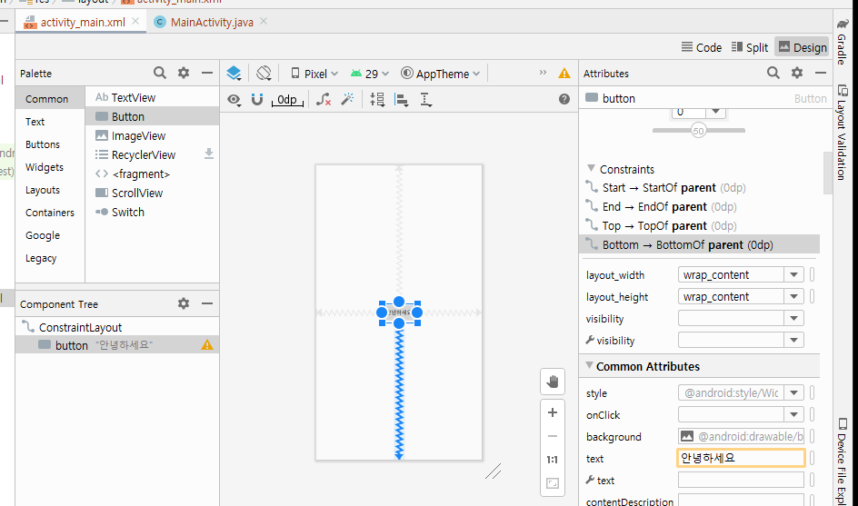
01-1 안스 제대로 익히기 – 연습문제
Step 2: [Design] 안스 화면에서 해보기
Palette창에서 버튼을 찾아 디자인 창에 끌어다 놓고, 버튼의 Text 속성을 찾아 "안녕하세요"를 입력합니다.

Slide 26
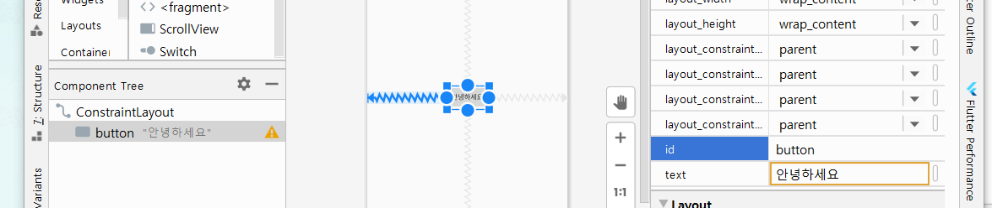
01-1 안스 제대로 익히기 – 연습문제
Step 3: [Design] 안스 화면에서 해보기
"안녕하세요"를 text속성에 입력하면, Hard-coded text 경고가 나옵니다. 이 문제를 해결하십시오.
res/strings.txt 를 편집하는 여러 방법이 있는데, 우선 "Pick a resource" 버튼을 사용해 봅시다.
Pick a resource

Slide 27
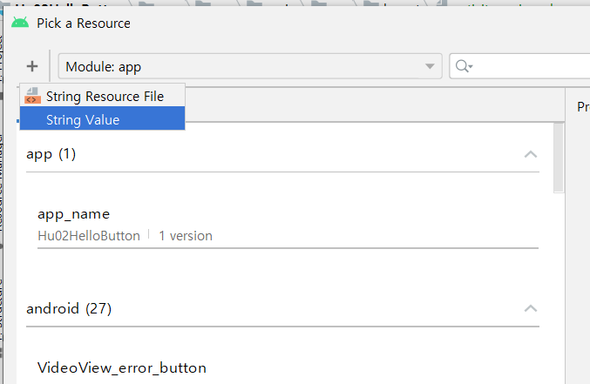
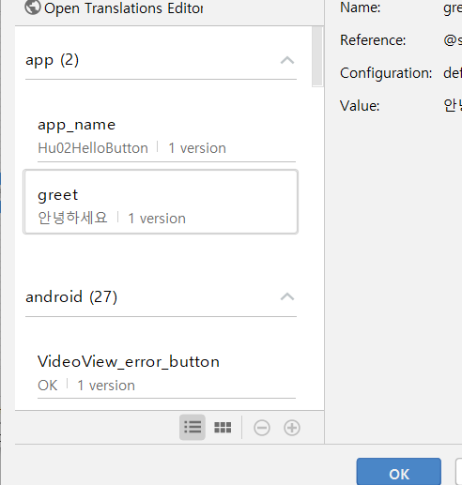
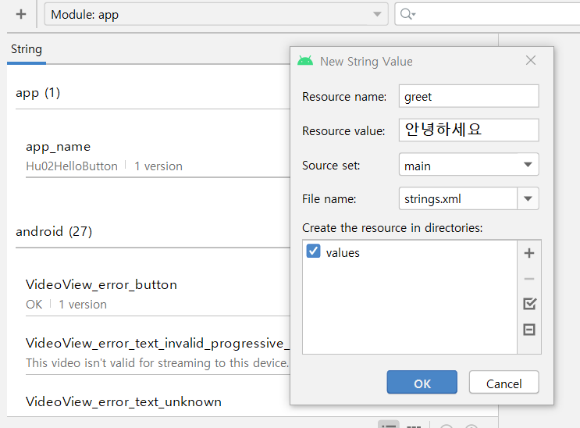
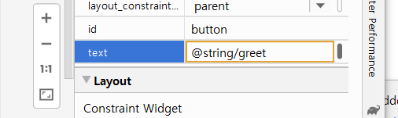
01-1 안스 제대로 익히기 – 연습문제
Step 4: [Design] 안스 화면에서 해보기 (다음과 같이 3 단계를 거쳐 설정할 수 있습니다.)

Slide 28
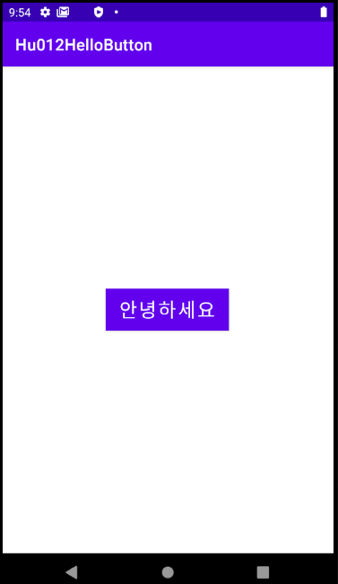
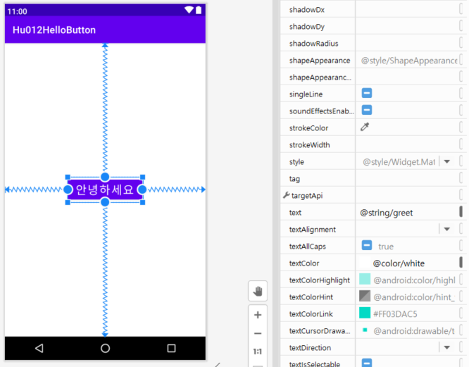
01-1 안스 제대로 익히기 – 연습문제
Step 4(계속):
textSize = 24sp, textColor = @color/white로 설정해보세요. textSize는 attribute 창에서 입력하고, color 선택은 pick a resource 버튼을 이용하세요

Slide 29
01-2 안스 제대로 익히기 – 뷰(View)와 뷰의 크기 속성 이해하기
위젯(Widget)이란 안드로이드 화면을 구성하는 요소들입니다. 여기서 컨트롤과 위젯을 뷰(View)라고 하며 버튼, 텍스트, 이미지가 이에 해당한다. 이들은 모두 View클래스로부터 상속되어 크게 2가지로 나뉜다.
위젯 : 버튼, 텍스트뷰, 에디트 텍스트 등이 위젯이라 하며 컨트롤이라고도 한다.
뷰그룹 : 직접적으로 보이지 않으며 뷰를 담는 컨테이너 역할을 한다. 뷰는 다른 뷰들을 포함할 수 있으며, 그것을 뷰그룹 (ViewGroup)이라고 합니다.
이는 상속의 관계를 사용하여 만들어져서 서로 같은 속성을 같은 것들이 많이 있습니다. 예를 들면, 버튼은 텍스트뷰를 상속해서 만들었기 때문에 텍스트뷰 속성을 그대로 갖고 있습니다.
위젯(보이는 부분)과 레이아웃(보이지 않는 부분)으로 구별되는 뷰
위젯(Widget) – 뷰 중에서 컨트롤의 역할을 하는 것(버튼, 텍스트, ...)
레이아웃(Layout) – 뷰그룹 안에 있는 뷰들을 배치하는 것 레이아웃에 또 다른 레이아웃을 포함할 수 있습니다.
Object
View
TextView
ViewGroup
Button
LinearLayout

Slide 30
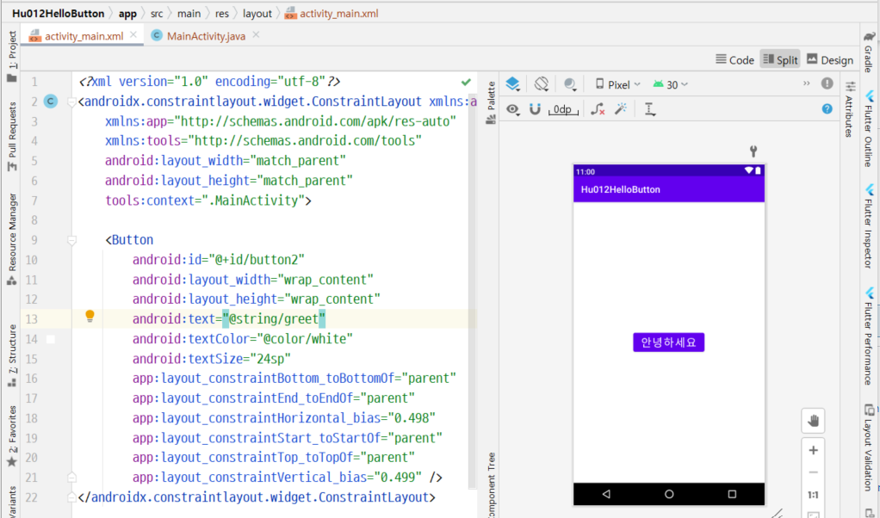
01-2 안스 제대로 익히기 – 뷰(View)와 뷰의 크기 속성 이해하기
뷰는 위젯과 레이아웃으로 구분하며, 뷰는 화면의 일부를 차지함으로 반드시 크기 속성이 있습니다.
단말기 화면에 글자를 보여주는 텍스트뷰는 XML 레이아웃에 코드로 어떻게 들어가 있는지 서로 비교해봅시다
안스 화면을 다음과 같이 조정해 보십시오.

Slide 31
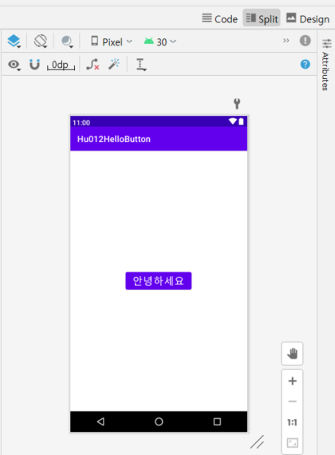
01-2 안스 제대로 익히기 – 뷰(View)와 뷰의 크기 속성 이해하기
버튼 위젯의 크기가 wrap_content로 설정되어 있는 것을 알 수 있습니다.
버튼 크기 속성은 layout_width, layout_height 이며, 그 값으로는 다음 셋 중에 하나로 정합니다.
wrap_content – 뷰의 내용의 크기에 따라 자동으로 맞춤
match_parent – 뷰를 담고 있는 뷰그룹의 여유 공간을 꽉 채움
숫자로 크기 지정 – 고정된 숫자로 크기를 지정함
<Button
android:id="@+id/button2"
android:layout_width="wrap_content"
android:layout_height="wrap_content"
android:text="@string/greet"
android:textColor="@color/white"
android:textSize="24sp"
app:layout_constraintBottom_toBottomOf="parent"
app:layout_constraintEnd_toEndOf="parent"
app:layout_constraintHorizontal_bias="0.498"
app:layout_constraintStart_toStartOf="parent"
app:layout_constraintTop_toTopOf="parent"
app:layout_constraintVertical_bias="0.499" />

Slide 32
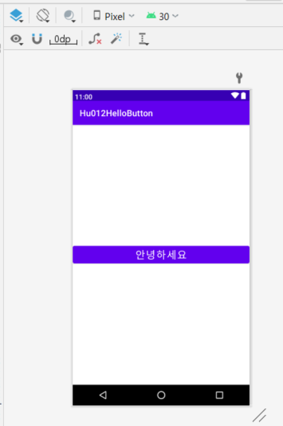
01-2 안스 제대로 익히기 – 뷰(View)와 뷰의 크기 속성 이해하기
이제 다른 설정들(match parent, 숫자로 크기)로 변경해봅시다. 먼저 layout_width = match_parent 로 변경해보십시오.
match_parent에서 parent는 누구입니까? ConstraintLayout이며, 이는 화면 전체 Layout 인 것을 알 수 있습니다. 그래서, 버튼의 width가 화면 가로(width) 전체로 확장된 것입니다.
<Button
android:id="@+id/button2"
android:layout_width="match_parent"
android:layout_height="wrap_content"
android:text="@string/greet"
android:textColor="@color/white"
android:textSize="24sp"

Slide 33
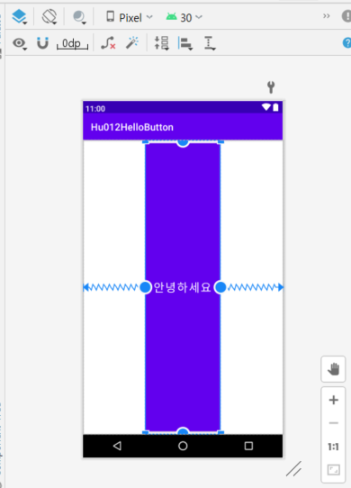
01-2 안스 제대로 익히기 – 뷰(View)와 뷰의 크기 속성 이해하기
다시 layout_width = wrap_content로 복원하고, layout_height = "match_parent"로 변경하십시오.
물론, width and height를 모두 match_parent로 변경하면, 버튼은 화면 전체를 덮는 크기가 될 겁니다.
match_parent에서 parent는 누구입니까? ConstraintLayout이며, 이는 화면 전체 Layout 인 것을 알 수 있습니다. 그래서, 버튼의 height가 화면 세로(height) 전체로 확장된 것입니다.
<Button
android:id="@+id/button2"
android:layout_width="wrap_content"
android:layout_height="match_parent"
android:text="@string/greet"
android:textColor="@color/white"
android:textSize="24sp"

Slide 34
01-3 안스 제대로 익히기 – 레이아웃 기초 익히기
안스는 다음과 같이 다양한 레이아웃을 제공합니다.
LinearLayout
세로 또는 가로의 단일 방향으로 모든 하위 요소를 정렬하는 뷰 그룹이다. 뷰 객체들은 위치가 중복되지않는다.
RelativeLayout
자식 뷰 또는 부모 뷰 간의 관계에 따라 배치를 적용하는 레이아웃
FrameLayout
여러 개의 뷰를 중첩으로 배치하고 그중 하나를 레이아웃의 전면에 표시할 때 사용하는 레이아웃
TableLayout
행과 열로 이루어진 표 형태의 구조를 가진 레이아웃
ConstraintLayout
뷰 위젯의 위치와 크기를 유연하게 조절할 수 있게 만들어주는 레이아웃.
RelativeLayout의 "상대적 위치 관계에 따른 배치" 특성에 LinearLayout의 "가중치(weight)가 가진 장점"을 적용하고, 체인(chain) 사용으로 다른 레이아웃 없이 "요소들을 그룹화"가 가능하다.
여기서는 ConstraintLayout만 소개하고, 다른 레이아웃들은 다 같이 다음 장에서 다룹니다.
Good Reference:
https://developer.android.com/training/constraint-layout

Slide 35
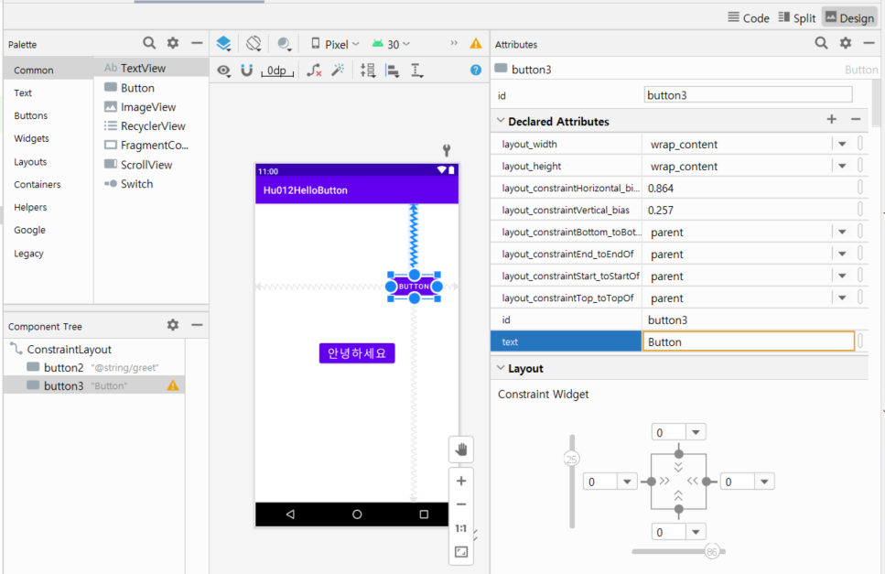
01-3 안스 제대로 익히기 – 레이아웃 기초 익히기
Step 1.
아래와 같은 화면에서, "안녕하세요" 버튼을 단말기 중앙에 두고, 추가적으로 버튼 하나 만드십시오
제약 레이아웃(Constraints Layout)을 자동 설정되지 않으면, 아래와 같이 설정하십시오.
Good Reference:
https://developer.android.com/training/constraint-layout

Slide 36
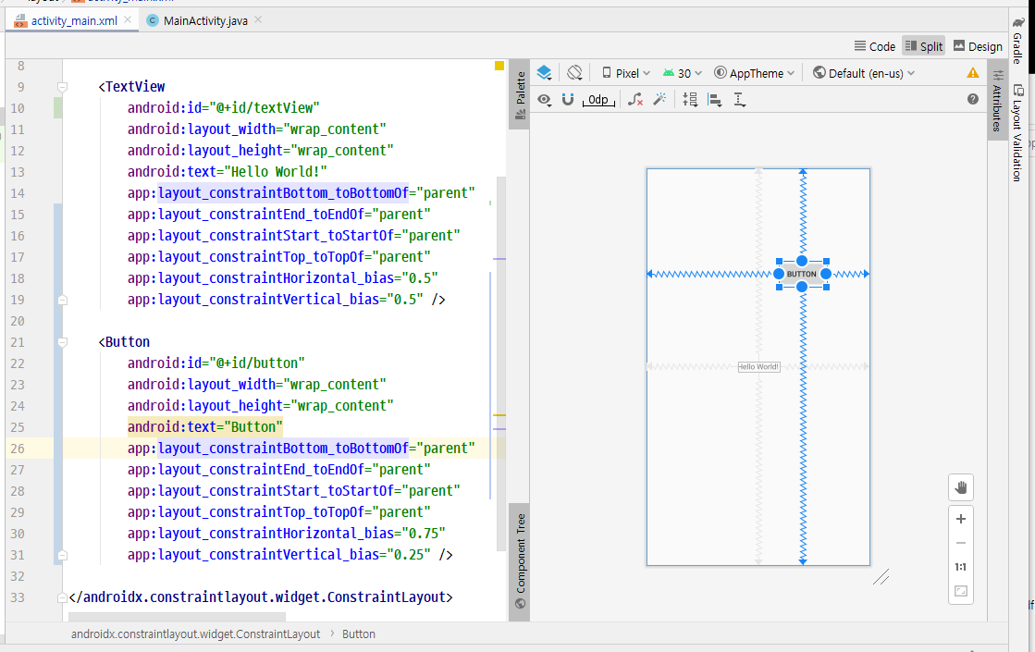
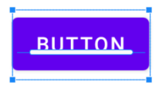
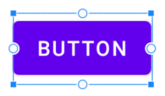
01-3 안스 제대로 익히기 – 레이아웃 기초 익히기
Step 2.
뷰의 코드의 디자인을 볼 수 있도록 [Split]탭을 선택하세요.
코드에 사용된 용어들을 이해하는 것이 중요합니다.
Parent
Top
Left/Start
Right/End
Bottom
Baseline
Anchor Point

Slide 37
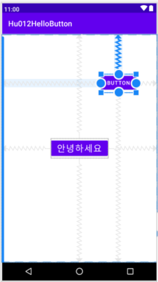
01-3 안스 제대로 익히기 – 레이아웃 기초 익히기
Step 2(계속).
제약 조건 - 뷰가 레이아웃 안의 다른 요소와 어떻게 연결 되는지 알려주는 것이며, 뷰의 연결점(Anchor point)과 타깃(Target)을 연결합니다
Targets: 부모 레이아웃의 연결점, 다른 뷰의 연결점, 가이드라인(Guideline)
핸들(Side constraint handle)이라고 부르는 연결점을 잡아 조정할 수 있습니다.
버튼이 담겨있는 레이아웃을 부모 레이아웃이라 부르고, 전체를 둘러싸고 있는 경계선은 Target이 됩니다.
버튼에는 동그란 점으로 표시된 4 개의 연결점이 있으며, 꼭 필요한 연결 조건은 두 개면 됩니다.
연결점(Anchor point)
Target

Slide 38
01-3 안스 제대로 익히기 – 레이아웃 기초 익히기
Step 2(계속).
app:layout_constraintBottom_toBottomOf="parent" 이것은 무슨 의미일까요?
[@+id/button] Bottom의 constraint(제약조건)을 줄 것인데, 그것은 parent의 right이라는 것입니다.
즉 , 여기 layout처럼 parent layout의 아래쪽에 배치하라는 뜻입니다.
그런데, 다음 조건도 만족해야 합니다.
Parent
app:layout_constraintHorizontal_bias="0.75"
app:layout_constraintVertical_bias="0.25"

Slide 39
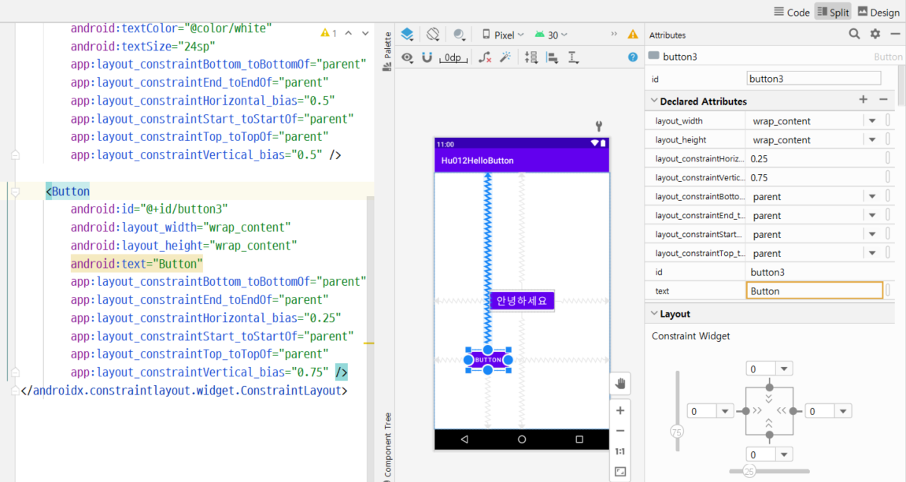
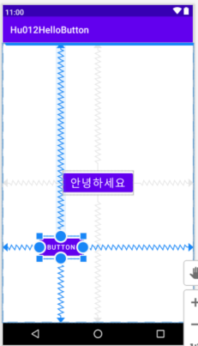
01-3 안스 제대로 익히기 – 레이아웃 기초 익히기
Step 2(계속).
뷰의 코드의 디자인을 볼 수 있도록 다음과 같이 [Split]탭과 Attributes를 선택하여 화면 구성하십시오.
새 버튼을 옮기거나 Constraint와 bias를 삭제 혹은 변경함으로 코드와 디자인의 변화를 관찰하십시오.

Slide 40
01-3 안스 제대로 익히기 – 레이아웃 기초 익히기
Step 3.
[Button]을 왼쪽으로부터 25% 위치에, 위로부터 75% 위치에 놓으려면 어떻게 하면 될까요?

Slide 41
01-3 안스 제대로 익히기 – 레이아웃 기초 익히기
Step 3.
[Button]을 왼쪽으로부터 25% 위치에, 위로부터 75% 위치에 놓으려면 어떻게 하면 될까요?
레이아웃(layout)의 [Code] 탭 즉 XML 레이아웃 파일 – activity_main.xml 수정해서도 할 수 있습니다.

Slide 42
01-3 안스 제대로 익히기 – 레이아웃 기초 익히기 실습
새로운 프로젝트를 "Empty Activity"로 시작하고, 프로젝트 이름은 "Hu013ConstraintLayout"으로 하십시오.
그러면, Package name은 자동으로 입력되지만, 이를 수정하여 "org.joy.layout"으로 설정합니다.
Save location은 여러분의 폴더에 맞게 입력하십시오 대부분 다음과 비슷할 것입니다. C:\GitHub\HuStarASx\Joy\Hu013ConstraintLayout
Language: Java (not Kotlin – default)
Minimum API Level 항목은 어느 OS단말까지 지원할 것인가를 지정하기 위한 것입니다. OS 버전이 높을수록 최신 단말이지만, 여러분이 만든 앱을 최대한 많은 사람들이 사용하게 하려면 낮은 버전까지 지원하게 만드는 것이 좋습니다. 우리는 다음 설정으로 진행합니다.
Minimum SDK: API 19: Android 4.4(KitKat)

Slide 43
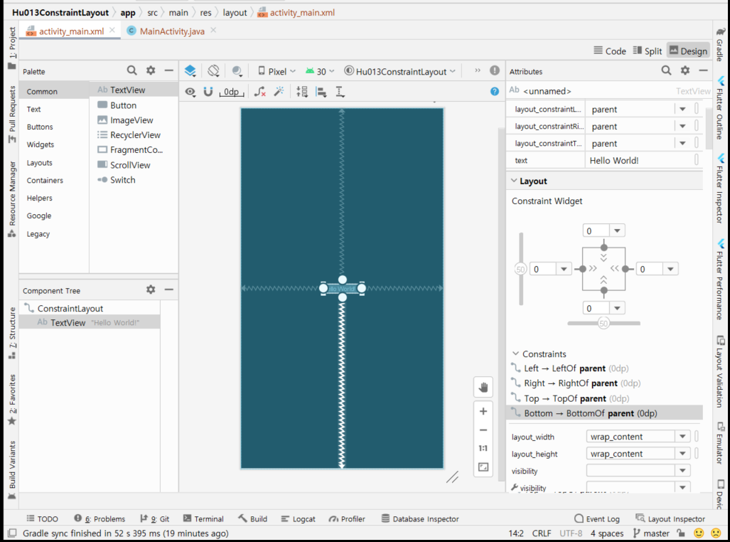
01-3 안스 제대로 익히기 – 레이아웃 기초 익히기 실습
XML Layout파일 즉 [activity_main.xml] 탭과 [Design]탭을 클릭하여, 다음과 같이 화면을 구성하십시오.
"Hello World" TextView는 ContraintLayout을 사용하여 표시된 것을 관찰할 수 있습니다.

Slide 44
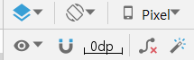
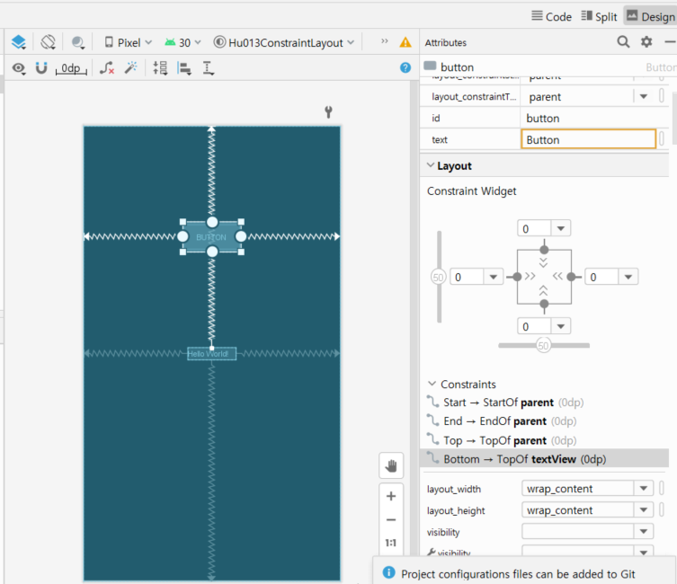
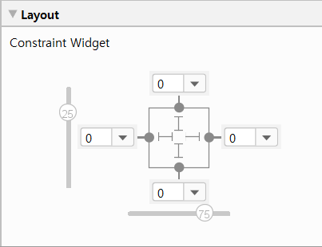
01-3 안스 제대로 익히기 – 레이아웃 기초 익히기 실습
화면 가운데 뷰 배치하기
새 [Button] 추가하여 앱의 Top 경계선과 [Hello World] 텍스트 뷰 사이에 가운데 끌어다 놓습니다. U 자 자석 모양의 아이콘 (Autoconnect)이 활성화된 상태가 아니면, 버튼의 위, 아래, 왼쪽, 오른쪽 연결점을 각 화면의 네 벽면에 직접 끌어다 놓아야만 버튼의 연결점이 연결됩니다.
속성 창에 있는 다음 두 조항을 사용하면, 위치를 비례적으로 수치로 정확하게 배치할 수 있습니다.
layout_constraintHorizontal_bias, layout_constraintVertical_bias
예를 들면, 화면의 Upper Right로 각각 25%, 75%으로 치우치게 배치하면 아래와 같고, 둘 다 같이 0.5로 setting을 하면, 정가운데 위치하게 된다.
Horizontal_bias
Vertical_bias

Slide 45
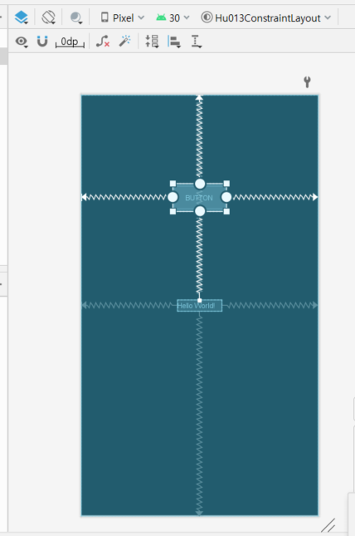
01-3 안스 제대로 익히기 – 레이아웃 기초 익히기 실습
화면 가운데 뷰 배치하기
새 [Button] 추가하여 앱의 Top 경계선과 [Hello World] 텍스트 뷰 사이에 가운데 끌어다 놓습니다. U 자 자석 모양의 아이콘 (Autoconnect)이 활성화된 상태가 아니면, 버튼의 위, 아래, 왼쪽, 오른쪽 연결점을 각 화면의 네 벽면에 직접 끌어다 놓아야만 버튼의 연결점이 연결됩니다.
Horizontal_bias
Vertical_bias

Slide 46

01-3 안스 제대로 익히기 – 레이아웃 기초 익히기 실습
화면 가운데 뷰 배치하기
속성 창에 있는 다음 두 조항을 사용하면, 위치를 비례적으로 수치로 정확하게 배치할 수 있습니다.
layout_constraintHorizontal_bias, layout_constraintVertical_bias
예를 들면, 화면의 Upper Right로 각각 25%, 75%으로 치우치게 배치하면 아래와 같고, 둘 다 같이 0.5로 setting을 하면, 정가운데 위치하게 됩니다.
정확한 값을 수치로 설정하려면, 속성 창 All Attributes → layout_constraints 속성의 pull-down 메뉴에서 원하는 값을 입력하면 됩니다.
[Button]이 ConstraintsLayout 으로 놓여져 있을 때에만
layout_con...bias 설정을 입력할 수 있습니다

Slide 47


01-3 안스 제대로 익히기 – 레이아웃 기초 익히기 실습
화면 가운데 뷰 배치하기
layout_constraintHorizontal_bias, layout_constraintVertical_bias
텍스트뷰 안에 있는 Text 자체도 정 가운데에 위치하게
하려면 어떻게 하면 좋을까요?
gravity속성을 center 로 설정합니다

Slide 48



01-3 안스 제대로 익히기 – 레이아웃 기초 익히기 실습
Constraint Widget 사용하기 – 아래 세 경우들을 연습해 보십시오.
제약 조건이 표시되는 세 경우(구불구불한 선, 꺾은 선, 직선)들을 클릭함으로 변화를 살펴보십시오.
구불구불한 선 – 부모 여유 공간(available space) 채우기를 표시함
꺾은 선 – 뷰의 내용을 채우기를 표시함, layout_width의 값은 wrap_constraint 로 설정 됨
직선 – 고정 크기를 표시함, layout_width and layout_height 값은 지정한 값으로 설정 됨

Slide 49

01-3 안스 제대로 익히기 – 레이아웃 기초 익히기 실습
Constraint Widget 사용하기
Constraint Widget 에서 선을 클릭하면서 layout_width, layout_height의 변화를 살펴보십시오.
부모(parent)
view inspector
버튼의 왼쪽 여유 공간
(available space)
bias
버튼의 아래쪽 여유 공간

Slide 50


01-3 안스 제대로 익히기 – 레이아웃 기초 익히기 실습
Constraint Widget 사용하기
Constraint Widget 에서 선을 클릭하면서 layout_width, layout_height의 변화를 살펴보십시오.
구불구불한 선은 뷰의 크기를 match_constraint 혹은 0 dp로 설정하고, 제약 조건(Constraint)를 이용해 부모 레이아웃의 여유 공간을 채우는 방식으로 적용됩니다.
버튼의 오른쪽 여유 공간
(available space)

Slide 51


01-3 안스 제대로 익히기 – 레이아웃 연습문제
연습문제1: 두 개의 버튼이 가까이 붙어서, 화면 아래쪽으로 9/10 지점, 가운데 항상 위치하게 하려고 합니다.
이 문제는 코딩으로, 즉 activity_main.xml 파일을 편집하면서 레이아웃을 배우도록 하겠습니다. 이러한 코딩이 익숙해지면, 레이아웃을 코딩으로 만들어내고, 디자인 화면은 출력 확인을 위해서 사용합니다.
Landscape Display Mode
Portrait Display Mode

Slide 52

01-3 안스 제대로 익히기 – 레이아웃 연습문제
연습문제1: 두 개의 버튼이 가까이 붙어서, 화면 아래쪽으로 9/10 지점, 가운데 항상 위치하게 하려고 합니다.
Step 1: 다음과 같이 안스 화면을 구성하고, 디자인 화면은 Landscape 모드 설정하십시오.
[OK]버튼을 가운데에 배치하고, id는 button_ok, text의 key=OK, value=OK로 설정합니다.
Pick a resource
버튼을 사용하십시오.

Slide 53

01-3 안스 제대로 익히기 – 레이아웃 연습문제
Step 2: [OK]버튼의 xml코드를 참고하여, [Cancel]버튼을 직접 입력하여 만들어 봅니다.
[OK]버튼 코드가 끝나는데 새롭게 <Button 까지 입력하고 Enter를 입력하면, 무엇을 입력할지 묻습니다.
Code AutoComplete를 이용하면 빠르게 입력할 수 있습니다. 키워드를 입력해보세요. 예를 들면, id, height, width등 입니다.

Slide 54


01-3 안스 제대로 익히기 – 레이아웃 연습문제
Step 3: [Cancel]버튼의 text를 설정하기 위해 string.xml파일을 Project창에서 찾아가보세요. [app]→[res]→[values]→string.xml 을 찾아 더블 클릭하여 편집 창을 여십시오. [OK]참조해서, "Cancel"과 "Help"를 추가해 보십시오.
다시 activity_main.xml파일로 돌아와, text 입력하면, list가 나오면, Cancel을 선택하십시오.

Slide 55


01-3 안스 제대로 익히기 – 레이아웃 연습문제
Step 4: [Cancel]버튼을 [OK]버튼 오른쪽에 배치하는 xml코드를 작성하면서 디자인을 관찰하십시오.
[Cancel]의 Start를 [OK]의 End에 constraint을 설정합니다. Start_toEndOf="@+id/button_ok"
[Cancel]의 End를 parent의 End에 constraint를 설정합니다. End_toEndOf="parent"
[Cancel]의 Bottom을 parent의 Bottom에 constraint합니다. Bottom_toBottomOf="parent"
[Cancel]의 Top을 parent의 Top에 constraint를 설정합니다. Top_toTopOf="parent"
[Cancel]의 Vertical_bias를 [OK]처럼 0.9로 설정합니다. Vertical_bias = 0.9

Slide 56

01-3 안스 제대로 익히기 – 레이아웃 연습문제
Step 5: [OK]와 [Cancel]버튼을 Constraint 레이아웃의 "Chain"기능을 이용하여 옆에 배치하려 합니다.
우리가 앞에서 [Cancel]의 Start를 [OK]의 End에 붙인 것처럼, 이제 [OK]의 End를 [Cancel]의 Start에 붙여야 합니다. End_toStartOf = "@+id/button_cancel"

Slide 57


01-3 안스 제대로 익히기 – 레이아웃 연습문제
Step 5(계속): 그런데, 버그가 있네요.
[OK]와 [Cancel] 버튼 사이의 연결 모양 다음과 같이 나온다면 버그가 있는 것입니다.
[OK]와 [Cancel] 버튼 사이의 연결 모양이 아래와 같이 Chain처럼 나와야 합니다.
무엇이 문제일까요? 잘 생각하면, 해결할 수 있습니다. 힌트: 코드 문제입니다, 다음 쪽의 답을 보기 전에 해결해 보시죠
Chain

Slide 58

01-3 안스 제대로 익히기 – 레이아웃 연습문제
Step 5(계속): 그런데, 버그가 있네요.
아래 그림에서 힌트를 얻을 수 있듯이, [OK]버튼의 End에 대한 Constraint가 두 개가 있어서 문제입니다.
app:layout_constraintEnd_toEndOf="parent"
app:layout_constraintEnd_toStartOf="@+id/button_cancel"
한 개를 삭제 하십시오. 어느 것을 삭제할까요? 물론, parent쪽을 삭제하면 다음과 같은 결과를 얻습니다. app:layout_constraintEnd_toEndOf="parent"

Slide 59



01-3 안스 제대로 익히기 – 레이아웃 연습문제
Step 6: [OK]와 [Cancel] 버튼을 이제 서로 Chain으로 묶이게 되었는데, Chain의 세 스타일(spread, spread_inside, packed)중에 spread_inside (디폴트)을 사용하여 골고루 흩어져 배치되었습니다.
이제, Chain 스타일을 packed 로 설정하여 두 버튼이 서로 가까이 붙이도록 합니다.

Slide 60

01-3 안스 제대로 익히기 – 레이아웃 연습문제
Step 7: [OK]와 [Cancel]버튼이 너무 붙어 있어서 보기 불편합니다. 두 사이에 약간의 거리를 두길 원합니다.
button의 margin 속성을 설정하면, 그 margin만큼 다른 뷰들과 "거리 두기"를 할 수 있습니다.
각각 버튼의 margin을 8dp로 설정하십시오. 입력할 때, "mar"까지만 입력해서 선택해보세요.
<Button
android:id="@+id/button_ok"
android:layout_width="wrap_content"
android:layout_height="wrap_content"
android:text="@string/OK"
android:layout_margin="8dp"
app:layout_constraintBottom_toBottomOf="parent"
app:layout_constraintEnd_toStartOf="@+id/button_cancel"
app:layout_constraintStart_toStartOf="parent"
app:layout_constraintTop_toTopOf="parent"
app:layout_constraintVertical_bias="0.9"
app:layout_constraintHorizontal_chainStyle="packed"/>
<Button
android:id="@+id/button_cancel"
android:layout_width="wrap_content"
android:layout_height="wrap_content"
android:text="@string/Cancel"
android:layout_margin="8dp"
app:layout_constraintBottom_toBottomOf="parent"
app:layout_constraintEnd_toEndOf="parent"
app:layout_constraintStart_toEndOf="@+id/button_ok"
app:layout_constraintTop_toTopOf="parent"
app:layout_constraintVertical_bias="0.9" />

Slide 61


01-3 안스 제대로 익히기 – 레이아웃 연습문제
Step 8: 앱을 실행해 보십시오. Landscape모드를 테스트하기 위해 단말을 돌려보십시오
이 부분을 끌어 내리면, status bar 에서
화면 자동 회전을 설정할 수 있습니다.

Slide 62
01-3 안스 제대로 익히기 – 레이아웃 기초 익히기 실습
Reference: ConstraintLayout Tutorial for Android: Getting Started

Slide 63
01-3 안스 제대로 익히기 – 레이아웃 기초 익히기 실습
Guideline 사용하기
Guideline은 여러 개의 뷰를 일정한 기준 선에 정렬할 때 사용하기 위한 것이며 화면의 구성요소는 아닙니다.
새 프로젝트를 만들지 않고, 기준의 프로젝트에 새 XML 레이아웃 파일을 추가하여 Guideline을 사용합니다.

Slide 64


01-3 안스 제대로 익히기 – 레이아웃 기초 익히기 실습
Guideline 사용하기 - Step 1:
프로젝트 창을 열고, app 폴더 안에, res→layout 폴더를 선택합니다.
마우스 오른쪽 버튼을 눌러 나타나는 pop menu에서 [New → Layout resource file]를 선택합니다.
대화상자가 나타나면 XML layout file 이름으로 "activity_menu.xml"을 입력하고, OK합니다.
왼쪽 벽에 있는 Project 탭이 없어졌어요?
왼쪽 벽에 있는 Project 탭이 없어졌어요?
방법 1: [View] → [Tools Windows] → [Project]
방법 2: 안스 창 왼쪽 밑 코너 사각형 아이콘을 클릭하세요

Slide 65


01-3 안스 제대로 익히기 – 레이아웃 기초 익히기 실습
Guideline 사용하기 - Step 1:
프로젝트 창을 열고, app 폴더 안에, res→layout 폴더를 선택합니다.
마우스 오른쪽 버튼을 눌러 나타나는 pop menu에서 [New → Layout resource file]를 선택합니다.
대화상자가 나타나면 XML layout file 이름으로 "activity_menu"을 입력합니다.
Root element에 이미 ConstraintLayout이 아니라, 예를 들면 LinearLayout이라면, 삭제하고 ConstraintLayout을 몇 자 입력하면 나머지는 선택할 수 있습니다.
[OK]하면, res/layout 폴더에 activity_menu.xml 파일이 생성된 것을 확인할 수 있습니다.

Slide 66

01-3 안스 제대로 익히기 – 레이아웃 기초 익히기 실습
Guideline 사용하기 - Step 2:
프로젝트 영역에서 activity_menu.xml 을 찾아 더블 클릭하고, 다음과 같이 화면을 구성하십시오.

Slide 67


01-3 안스 제대로 익히기 – 레이아웃 기초 익히기 실습
Guideline 사용하기 - Step 3:
Guideline메뉴로, 가로/세로 Guideline을 만들 때, 위와 왼쪽으로부터 50dp 떨어지도록 설정하십시오.
세 버튼을 가로(horizontal) Guideline 바로 아래, 세로(vertical) Guideline의 오른쪽에 차례대로 위치하도록 하십시오.
세 버튼의 text를 OK, Cancel, Help로 수정하십시오. 이미 만들어 둔 String resource를 사용하십시오.
Guideline 메뉴
50dp
50dp
Guideline

Slide 68


01-3 안스 제대로 익히기 – 레이아웃 기초 익히기 실습
Guideline 사용하기 - Step 4:
Component Tree영역의 오류(빨간 느낌표)에 마우스를 올리면 나오는 오류 메시지를 읽어보십시오.
해결 방법의 하나로 Chain을 사용하고자 합니다.
Component Tree영역에서 세 버튼을 모두 택하고, 마우스 우클릭하여 나오는 컨텍스트 메뉴에서 [Create Vertical Chain]을 선택하십시오.

Slide 69


01-3 안스 제대로 익히기 – 레이아웃 기초 익히기 실습
Guideline 사용하기 - Step 5:
이제 세 버튼을 모으려면, Constraint Layout의 Chain Style 중에 packed를 사용하면 됩니다.
[OK]버튼 위에서 우클릭하여, [Chains]→[Vertical Chain Style]→[packed]를 선택하십시오.
여기서는 두 번째, 세 번째 버튼이 layout_margin 대신에 marginTop을 사용하여 위의 버튼과의 거리 두기를 설정 했습니다.
marginStart도 마찬가지입니다.

Slide 70

01-3 안스 제대로 익히기 – 레이아웃 기초 익히기 실습
Guideline 사용하기 - Step 6:
이제 세 버튼을 모으려면, 위쪽으로 올리려면 어떻게 해야 하나요? 마우스로 끌어 당겨도, Vertical chain을 묶인 버튼들은 위로 이동하지 않습니다.
우리가 이미 배운 Vertical_bias를 [OK}버튼에 적용하면, 다른 버튼들은 자동으로 조정됩니다.

Slide 71


01-3 안스 제대로 익히기 – 레이아웃 기초 익히기 실습
Guideline 사용하기 - Step 7:
코드를 실행하고, 단말을 관찰하십시오.
새로운 레이아웃이 나오지 않고, 예전에 만든 것이 출력됩니다. 즉 activity_main.xml이 출력된 것입니다.
어디가 문제일까요? 우리가 새로 만든 activity_menu.xml에 있는 [OK][Cancel][Help]버튼 레이아웃이 출력할 수 있을까요?

Slide 72
01-3 안스 제대로 익히기 – 레이아웃 기초 익히기 실습
Guideline 사용하기 - Step 7:
코드를 실행하고, 단말을 관찰하십시오.
새로운 레이아웃이 나오지 않고, 예전에 만든 것이 출력됩니다. 즉 activity_main.xml이 출력된 것입니다.
우리가 새로 만든 activity_menu.xml에 있는 [OK][Cancel][Help]버튼 레이아웃이 출력할 수 있을까요?
MainActivity.java 소스 코드를 수정해야 합니다.
R.layout.activity_main 를 R.layout.activity_menu로 수정하면, 우리가 지금까지 만든 새로운 activity_men.xml 파일에 있는 layout를 출력합니다.
package org.joy.layout;
import androidx.appcompat.app.AppCompatActivity;
import android.os.Bundle;
public class MainActivity extends AppCompatActivity {
@Override
protected void onCreate(Bundle savedInstanceState) {
super.onCreate(savedInstanceState);
setContentView(R.layout.activity_main);
}
}

Slide 73
01-3 안스 제대로 익히기 – 레이아웃 기초 익히기 실습
Guideline 사용하기 - Step 7:
코드를 실행하고, 단말을 관찰하십시오.
public class MainActivity extends AppCompatActivity {
@Override
protected void onCreate(Bundle savedInstanceState) {
super.onCreate(savedInstanceState);
setContentView(R.layout.activity_main);
}
}
public class MainActivity extends AppCompatActivity {
@Override
protected void onCreate(Bundle savedInstanceState) {
super.onCreate(savedInstanceState);
setContentView(R.layout.activity_menu);
}
}

Slide 74

01-3 안스 제대로 익히기 – 레이아웃 기초 익히기 퀴즈
<Button
android:id="@+id/button"
android:layout_width="88dp"
android:layout_height="48dp"
android:layout_marginStart="50dp"
android:text="@string/OK"
app:layout_constraintBottom_toTopOf="@+id/button3"
app:layout_constraintStart_toStartOf="parent"
app:layout_constraintTop_toTopOf="parent"
app:layout_constraintVertical_bias="0.1"
app:layout_constraintVertical_chainStyle="packed" />
<Button
android:id="@+id/button2"
android:layout_width="wrap_content"
android:layout_height="wrap_content"
android:layout_marginStart="50dp"
android:layout_marginTop="20dp"
android:text="@string/Cancel"
app:layout_constraintBottom_toBottomOf="parent"
app:layout_constraintStart_toStartOf="parent"
app:layout_constraintTop_toBottomOf="@+id/button3" />
<Button
android:id="@+id/button3"
android:layout_width="wrap_content"
android:layout_height="wrap_content"
android:layout_marginStart="50dp"
android:layout_marginTop="20dp"
android:text="@string/Help"
app:layout_constraintBottom_toTopOf="@+id/button2"
app:layout_constraintStart_toStartOf="parent"
app:layout_constraintTop_toBottomOf="@+id/button" />
레이아웃 기초 익히기 퀴즈
[Help]와 [Cancel]의 버튼 위치를 서로 바꾸기 위해 코드를 수정하십시오.

Slide 75

01-3 안스 제대로 익히기 – 레이아웃 기초 익히기 퀴즈
<Button
android:id="@+id/button"
android:layout_width="88dp"
android:layout_height="48dp"
android:layout_marginStart="50dp"
android:text="@string/OK"
app:layout_constraintVertical_bias="0.1"
app:layout_constraintVertical_chainStyle="packed" />
<Button
android:id="@+id/button2"
android:layout_width="wrap_content"
android:layout_height="wrap_content"
android:layout_marginStart="50dp"
android:layout_marginTop="20dp"
android:text="@string/Cancel"
/>
<Button
android:id="@+id/button3"
android:layout_width="wrap_content"
android:layout_height="wrap_content"
android:layout_marginStart="50dp"
android:layout_marginTop="20dp"
android:text="@string/Help"
/>
레이아웃 기초 익히기 퀴즈
[Help]와 [Cancel]의 버튼 위치를 서로 바꾸기 위해 코드를 수정하십시오.

Slide 76

01-3 안스 제대로 익히기 – 레이아웃 기초 익히기 실습
XML 원본에 추가된 속성 확인하기
믿거나 말거나 실제 앱을 만들 때는 Designer 도구에서 해결할 수 없는 경우가 많습니다. 전문가가 되어갈수록 XML 원본 코드를 직접 수정하게 됩니다.
Designer도구 아래쪽 [Text] 탭으로 접근하여 살펴보면, 아래 같은 첫 줄은 XML형식 파일인 것을 알려줍니다. <?xml version="1.0" encoding="utf-8"?>
둘째 줄에 있는 태그가 화면 전체를 감싸고 있는 최상위 layout이며, 앞에 패키지 이름이 붙어 있습니다. android.support.constraint.ConstraintLayout
xmlns 속성 태그를 살펴보면 다음과 같습니다.

Slide 77
01-3 안스 제대로 익히기 – 레이아웃 기초 익히기 실습
XML 원본에 추가된 속성 확인하기
xmlns는 'XML의 Namespace'를 의미합니다.
xmlns:android – 안드로이드 기본 SDK에 포함되어 있는 속성을 사용합니다.
xmlns:app – 외부 라이브러리에 포함되어 있는 속성을 사용합니다. app이외 다른 이름이 올 수 있습니다.
xmlns:tools – 안스의 디자이너 도구 등에서 화면에 보여줄 때만 사용합니다.
xmlns:android는 android라는 '네임스페이스를 선언한다(declare)'는 뜻이고, 그 오른쪽에 있는 문자열이 바로 안드로이드 네임스페이스입니다.

Slide 78
01-3 안스 제대로 익히기 – 레이아웃 기초 익히기 실습
XML 원본에 추가된 속성 확인하기
제약(Constraint) Layout에서 다른 뷰에 연결할 때 사용하는 XML 속성의 이름은 다음 규칙을 따릅니다.
layout_constraint[소스 뷰 연결점]_[타깃 뷰 연결점]="[타깃 뷰의 id]"
예를 들면, 두 개의 버튼이 각각 button, button2 라는 id를 가지고 있을 때, 둘째 버튼을 첫째 버튼에 연결한다면, 첫째 버튼은 타깃 뷰가 되고, 둘째 버튼이 소스 뷰가 됩니다. 따라서, layout_constraint 뒤에 Top과 _ 기호, 그리고 toBottomOf라는 속성 이름이 사용됩니다. 속성값은 첫째 뷰의 id값이 사용됩니다. id 속성값은 다음과 같은 형식으로 정의합니다.
@+id/아이디 값
버튼1 - button
타깃 뷰
app:layout_constraintTop_toBottomOf="@+id/button"
버튼2- button2
소스 뷰

Slide 79
01-3 안스 제대로 익히기 – 레이아웃 기초 익히기 실습
크기를 표시하는 단위와 마진
뷰의 폭과 높이는 match_parent 혹은 wrap_content 값을 많이 사용하는데, 그 이유는 단말마다 해상도나 화면의 크기가 달라도 전체 화면을 기준으로 뷰를 배치할 수 있기 때문입니다.
뷰의 폭과 높이를 정수 값으로 지정하면서도 픽셀 단위 px가 아니라, dp 혹은 sp 같은 단위를 사용하면 해상도가 다른 단말에서도 뷰의 크기를 비슷하게 보이도록 만들 수 있습니다.
[중요] 뷰(Button, Textview 등등)에는 dp, 글자 크기에는 sp단위를 사용하는 것을 권장합니다.
px (픽셀 단위) – 화면의 픽셀 수
dp 또는 dip (density independent pixel)
밀도 독립적 픽셀, 160 dpi 화면을 기준으로 한 픽셀 (dpi – dot per inch)
sp 또는 sip (scale independent pixel)
축척 독립적 픽셀, 텍스트 크기를 지정할 때 사용하는 단위

Slide 80
01-3 안스 제대로 익히기 – 파일이 저장되는 위치…
안스의 프로젝트 창에는 실제 파일 경로를 보여주지 않고, 주요 파일을 정리해서 [Android]가 기본입니다.
따라서 파일 탐색기에서 파일을 찾을 때 그 경로가 다르게 보일 수 있으니 다음을 참조하십시오.
구분 | 저장 위치
소스 파일 | 프로젝트 창: /app/java/<패키지이름>/<파일이름> 파일 탐색기: /app/src/main/java/<패키지이름>/<파일이름>
XML Layout 파일 | 프로젝트 창: /app/res/layout/<파일이름> 파일 탐색기: /app/src/main/res/layout/<파일이름>
이미지 파일 | 프로젝트 창: /app/res/drawable/<파일이름> 파일 탐색기: /app/src/main/res/drawable/<파일이름>

Slide 81


Joy011Layout: 위, 아래, 중앙의 공간을 차지하는 화면 구성하기
ConstraintLayout에 관한 몇 가지 예제로 실습을 해보려고 합니다.
Step 1: 안스를 Empty Activity로 시작하고, 프로젝트 이름으로 Joy011Layout 으로, 패키지 이름은 org.joy.layout 으로 입력합니다.
첫번째 레이아웃은 activity_layout에 아래와 같이 설정합니다. 세 버튼들의 layout_width 는 항상 wrap_content를 유지하고, 중심에 있어야 합니다.

Slide 82


Joy011Layout: 위, 아래, 중앙의 공간을 차지하는 화면 구성하기
참고할 점:
상단 버튼은 위쪽과 좌, 우의 연결점을 부모 레이아웃과 연결합니다
하단 버튼은 아래쪽과 좌, 우의 연결점을 부모 레이아웃과 연결합니다.
단말을 회전해도 같은 비례로 나타나게 하려면, 세 버튼을 Chain vertical로 묶어 주면 됩니다. 세 버튼을 택하여 (Component Tree 에서 선택 가능) 우 클릭하면 나오는 메뉴에서 Chain → vertical을 선택하십시오.
가운데 버튼의 layout_width를, 부모 레이아웃 까지가 아니라, 제약 조건이 허락하는 한 확장하려고 해야 합니다. 이를 위해서는 layout_width를 0dp로 설정하면 됩니다.

Slide 83
Joy011Layout: 위, 아래, 중앙의 공간을 차지하는 화면 구성하기
<?xml version="1.0" encoding="utf-8"?>
<androidx.constraintlayout.widget.ConstraintLayout xmlns:android="http://schemas.android.com/apk/res/android"
xmlns:app="http://schemas.android.com/apk/res-auto"
xmlns:tools="http://schemas.android.com/tools"
android:layout_width="match_parent"
android:layout_height="match_parent"
tools:context=".MainActivity">
</androidx.constraintlayout.widget.ConstraintLayout>

Slide 84


Joy011Layout: 위, 아래, 중앙의 공간을 차지하는 화면 구성하기
ConstraintLayout에 관한 몇 가지 예제로 실습을 해보려고 합니다.
Step 2: 두 번째 레이아웃은 기존의 layout 파일이 아니라 새로운 layout 파일에 만듭니다.
프로젝트의 res→ layout 폴더 위에서 우 클릭 한 메뉴에서 new → Layout Resource File 선택하여 새로운 레이아웃 xml파일을 만듭니다. 파일 이름을 activity_chains 로 입력하십시오.
새로 만든 activity_chain.xml 파일에 아래와 같은 레이아웃을 구현하십시오.
세 버튼들을 가로와 세로로 고르게 분배하여 위치하도록 작성합시오.
세 버튼의 layout_width 항상 wrap_content 를 유지해야 합니다.

Slide 85


Joy011Layout: 위, 아래, 중앙의 공간을 차지하는 화면 구성하기
참고할 점:
세 버튼을 Chain 제약조건(Constraints)을 주면 간단히 할 수 있습니다.
세 버튼이 Chain 제약조건일 때 그 연결 그림은 spring이 아니라 chain인 것을 관찰해보세요.

Slide 86
Joy011Layout: 위, 아래, 중앙의 공간을 차지하는 화면 구성하기
<?xml version="1.0" encoding="utf-8"?>
<androidx.constraintlayout.widget.ConstraintLayout xmlns:android="http://schemas.android.com/apk/res/android"
xmlns:app="http://schemas.android.com/apk/res-auto"
android:layout_width="match_parent"
android:layout_height="match_parent">
</androidx.constraintlayout.widget.ConstraintLayout>

Slide 87


Joy011Layout: 위, 아래, 중앙의 공간을 차지하는 화면 구성하기
ConstraintLayout에 관한 몇 가지 예제로 실습을 해보려고 합니다.
Step 3: 세 번째 레이아웃도 기존의 layout 파일이 아니라 새로운 layout 파일에 만듭니다.
파일 이름을 activity_chainspackedalign 로 입력하십시오.
새로 만든 xml 파일에 아래와 같은 레이아웃을 구현하십시오.
세 버튼을 화면의 가운데에 왼쪽에 맞추어 정렬되어 위치하도록 작성합시오.
세 버튼의 layout_width 항상 wrap_content 를 유지해야 합니다.

Slide 88
Joy011Layout: 위, 아래, 중앙의 공간을 차지하는 화면 구성하기
참고할 점:
세 버튼을 Chain 제약조건(Constraints)을 주면 간단히 할 수 있습니다.
세 버튼이 Chain 제약조건과 더불어 세 버튼을 Left Edge에 align하면 됩니다. 이것도 역시 세 버튼을 선택하고 우 클릭한 메뉴에서 Align을 선택하여 할 수 있습니다.

Slide 89
Joy011Layout: 위, 아래, 중앙의 공간을 차지하는 화면 구성하기
<?xml version="1.0" encoding="utf-8"?>
<androidx.constraintlayout.widget.ConstraintLayout xmlns:android="http://schemas.android.com/apk/res/android"
xmlns:app="http://schemas.android.com/apk/res-auto"
xmlns:tools="http://schemas.android.com/tools"
android:layout_width="match_parent"
android:layout_height="match_parent">
<Button
android:id="@+id/button7"
android:layout_width="wrap_content"
android:layout_height="wrap_content"
android:text="Button7"
app:layout_constraintBottom_toTopOf="@+id/button8"
app:layout_constraintStart_toStartOf="@+id/button8"
app:layout_constraintTop_toTopOf="parent"
app:layout_constraintVertical_chainStyle="packed" />
<Button
android:id="@+id/button8"
android:layout_width="wrap_content"
android:layout_height="wrap_content"
android:text="Button8"
app:layout_constraintBottom_toTopOf="@+id/button9"
app:layout_constraintStart_toStartOf="@+id/button9"
app:layout_constraintTop_toBottomOf="@+id/button7" />
<Button
android:id="@+id/button9"
android:layout_width="wrap_content"
android:layout_height="wrap_content"
android:text="Button9 long button"
app:layout_constraintBottom_toBottomOf="parent"
app:layout_constraintEnd_toEndOf="parent"
app:layout_constraintHorizontal_bias="0.5"
app:layout_constraintStart_toStartOf="parent"
app:layout_constraintTop_toBottomOf="@+id/button8" />
</androidx.constraintlayout.widget.ConstraintLayout>

Slide 90


Joy011Layout: 위, 아래, 중앙의 공간을 차지하는 화면 구성하기
ConstraintLayout에 관한 몇 가지 예제로 실습을 해보려고 합니다.
Step 4: 앱을 실행하여 activity_main.xml이 아니라 세 번째 레이아웃 즉 activity_chainspackedalign.xml 을 나타나게 하십시오. Solution:

Slide 91


Joy012ConstraintLayout: 간단한 사용자 인터페이스 구성하기
최종적으로 아래 왼쪽 그림과 같은 레이아웃을 만들고자 합니다.
두 경우를 한 화면에 비교한 결과 (유연한 입력 상자를 위쪽에 두었음)

Slide 92


Joy012ConstraintLayout: 간단한 사용자 인터페이스 구성하기
Step 1:
안스를 Empty Activity로 시작하고, 프로젝트 이름으로 Joy012ConstraintLayout 을 입력하십시오. 패키지 이름은 org.joy.layout 으로 입력합니다.
여기 링크를 접속하십시오. (https://developer.android.com/training/basics/firstapp/building-ui)
웹 페이지의 본문을 읽고, Layout Editor를 시작하십시오.
참고로, 아래 이름(명칭)들에 익숙해지면 글들을 읽는데 유익합니다.
Select Design Surface
Enable
Autoconnection
to Parent
Default Margins
view handle
constraint Anchor

Slide 93


Joy012ConstraintLayout: 간단한 사용자 인터페이스 구성하기
Step 1:
[유연한 크기의 텍스트 입력상자 만들기] 직전까지 작업을 하고, 프로젝트를 실행하여 결과를 관찰하십시오.
경고(Warning)가 있다면, res/strings.xml 파일을 아래와 같이 만들어야 할지도 모릅니다.
두 버튼은 baseline을 이용하여 수평적으로 일직선이 되도록 하였습니다.
텍스트입력상자 layout_margin은 16dp입니다.

Slide 94



Joy012ConstraintLayout: 간단한 사용자 인터페이스 구성하기
Step 2: 유연한 크기의 텍스트 상자 만들기 – 이미 만든 고정된 텍스트 상자를 복사해서 시작합니다.
두 개의 뷰를 선택(Shift & Click)한 다음, chain을 만들기 위해 한 뷰 위에서 마우스 오른쪽 클릭하면, 메뉴가 나타나야 하는데, 메뉴가 나타나지 않죠?
Component 패널에 보면, 두 뷰가 선택된 것이 보입니다. 이 위에서 마우스 오른쪽 클릭하면 메뉴 뜹니다.
Plain text View Layout
Button View Layout
wrap contents
fixed
Match Constraints란 가로 제약 조건과 여백의 정의에 맞게 너비가 확장된다는 의미입니다. 따라서, 버튼과 모든 여백을 고려한 후 남은 가로 공간을 채우기 위해 텍스트 상자가 확장됩니다.

Slide 95


Joy012ConstraintLayout: 간단한 사용자 인터페이스 구성하기
Step 2: 유연한 크기의 텍스트 상자 만들기
버튼 크기가 고정되어 있고, 텍스트 상자가 유연한 크기로 되어 있어야 합니다.
위(고정 된 텍스트뷰)와 아래(유연한 텍스트뷰)가 바꾸어도 좋습니다.
Step 1의 디자인 결과
Step 2 디자인 결과

Slide 96
Joy012ConstraintLayout: 간단한 사용자 인터페이스 구성하기
결과:
두 경우를 한 화면에 비교한 결과 (유연한 입력 상자를 위쪽에 두었음)
여기에도 pull-down 하면
"화면 돌리기" 옵션이 있음

Slide 97



Joy012xConstraintLayout: 간단한 사용자 인터페이스 구성하기
Joy012ConstraintLayout 프로젝트에 추가적으로 텍스트 뷰를 추가하여 다음과 같이 화면을 구성합니다.
사용자가 message 입력하고, send 버튼을 클릭하면, 메시지를 텍스트 뷰에 보여줍니다.
메시지는 화면 가운데 표시되도록 하며, textSize = 30sp, 빨간색입니다.

Slide 98
Joy012xConstraintLayout: 간단한 사용자 인터페이스 구성하기
Step 1: 각 [Send]버튼의 onClick 속성에 버튼 클릭 이벤트가 발생할 경우, 호출할 메소드 이름을 등록합니다.
Step 2: 그 메소드를 MainActivity.java에 구현해야 합니다.
예를 들어, 첫번째 [Send]버튼의 경우, sendMessage()라고 합시다. 그러면, 이 메소드가 해야 할 작업은 다음과 같습니다.
editText 뷰의 입력된 message 읽는다. 읽어 온 message를 textView에 text 속성에 설정한다.
그런데, editText에 입력된 message를 읽으려면, editText 뷰의 메모리 주소(ID)를 먼저 알아야 합니다.
그 ID는 findViewById(R.id.editText)함수로 찾아낼 수 있습니다.
// Called when the user taps the [Send] button 1
public void sendMessage(View view) {
EditText editText = (EditText) findViewById(R.id.editText);
String message = editText.getText().toString();
TextView textView = (TextView) findViewById(R.id.textView);
textView.setText(message);
}

Slide 99

Joy012xConstraintLayout: 간단한 사용자 인터페이스 구성하기
Step 2(계속): onClick 이벤트 발생시, 호출할 메소드의 구현
R.id.editText
editText.getText()
R.id.textView
// Called when the user taps the [Send] button 1
public void sendMessage(View view) {
EditText editText = (EditText) findViewById(R.id.editText);
String message = editText.getText().toString();
TextView textView = (TextView) findViewById(R.id.textView);
textView.setText(message);
}
textView.setText()

Slide 100
Joy011Layout: 위, 아래, 중앙의 공간을 차지하는 화면 구성하기
<?xml version="1.0" encoding="utf-8"?>
<androidx.constraintlayout.widget.ConstraintLayout xmlns:android="http://schemas.android.com/apk/res/android"
xmlns:app="http://schemas.android.com/apk/res-auto"
xmlns:tools="http://schemas.android.com/tools"
android:layout_width="match_parent"
android:layout_height="match_parent"
tools:context=".MainActivity">
<EditText
android:id="@+id/editText"
android:layout_width="0dp"
android:layout_height="wrap_content"
android:layout_margin="16dp"
android:ems="10"
android:hint="@string/edit_message"
android:inputType="textPersonName"
app:layout_constraintEnd_toStartOf="@+id/button3"
app:layout_constraintHorizontal_bias="0.5"
app:layout_constraintStart_toStartOf="parent"
app:layout_constraintTop_toTopOf="parent" />
activity_menu.xml (1/2)
<Button
android:id="@+id/button3"
android:layout_width="88dp"
android:layout_height="wrap_content"
android:layout_margin="16dp"
android:onClick="sendMessage"
android:text="@string/button_send"
app:layout_constraintBaseline_toBaselineOf="@+id/editText"
app:layout_constraintEnd_toEndOf="parent"
app:layout_constraintHorizontal_bias="0.5"
app:layout_constraintStart_toEndOf="@+id/editText" />
<EditText
android:id="@+id/editText2"
android:layout_width="wrap_content"
android:layout_height="wrap_content"
android:layout_margin="16dp"
android:ems="10"
android:hint="@string/edit_message"
android:inputType="textPersonName"
app:layout_constraintBottom_toBottomOf="parent"
app:layout_constraintStart_toStartOf="parent" />

Slide 101
Joy011Layout: 위, 아래, 중앙의 공간을 차지하는 화면 구성하기
<Button
android:id="@+id/button"
android:layout_width="wrap_content"
android:layout_height="wrap_content"
android:layout_margin="16dp"
android:onClick="sendMessage2"
android:text="@string/button_send"
app:layout_constraintBaseline_toBaselineOf="@+id/editText2"
app:layout_constraintStart_toEndOf="@+id/editText2" />
<TextView
android:id="@+id/textView"
android:layout_width="wrap_content"
android:layout_height="wrap_content"
android:gravity="center|center_vertical"
android:hint="@string/show_message"
android:textColor="#E53935"
android:textSize="24sp"
android:textStyle="italic"
app:layout_constraintBottom_toBottomOf="parent"
app:layout_constraintEnd_toEndOf="parent"
app:layout_constraintHorizontal_bias="0.5"
app:layout_constraintStart_toStartOf="parent"
app:layout_constraintTop_toTopOf="parent"
app:layout_constraintVertical_bias="0.525" />
</androidx.constraintlayout.widget.ConstraintLayout>
activity_menu.xml (2/2)

